Slide 1
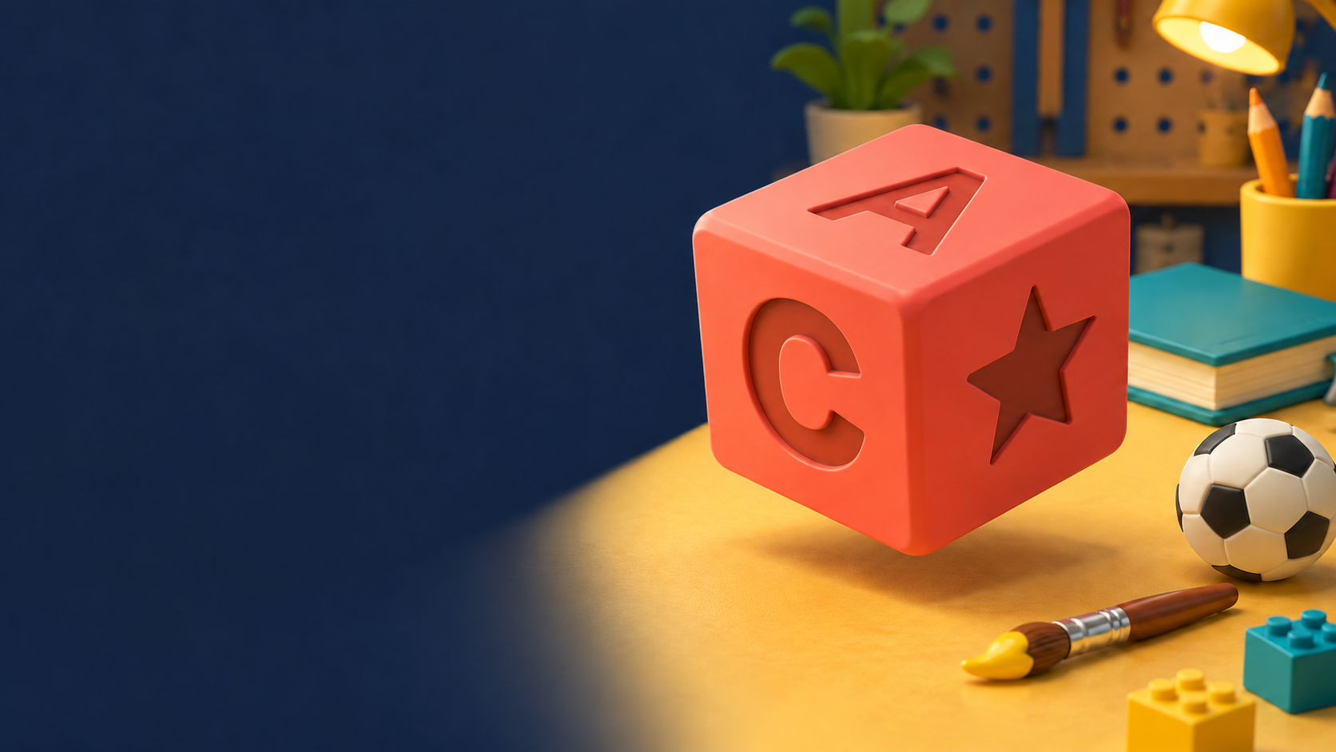
今天先
玩什么？
3D 设计课
我的六面骰子
Notes:
时间：00–01分钟，停留1分钟
环节：开场
先摆一个真实情境：课间有好多想做的事，一时不知道先选哪个。让大家只说一个选择。老师拿出一颗实体骰子，但暂不解释制作方法。语气像在邀请孩子解决真实问题。
检查点：学生知道骰子可以帮我们作选择。
用课间可选择的游戏、画画或阅读设问，接两三个回答。实体骰子在手中暂不掷。
教学资料来源：
图片与动画来源：
六面选择骰开场情境
AI生成的课堂情境示意，非实际打印照片

Slide 2
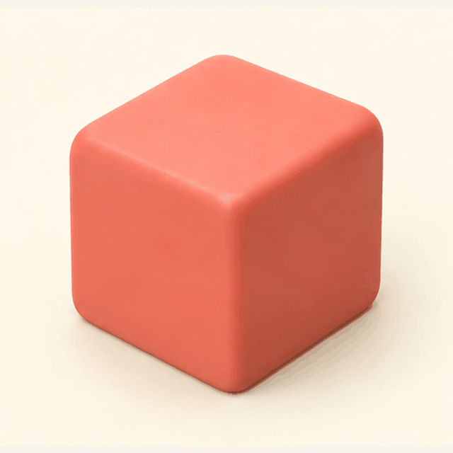
一掷，会发生什么？
如果每一面
都是自己的主意……
先猜一猜，再掷一次
01–02 min
02
Notes:
时间：01–02分钟，停留1分钟
环节：开场
邀请全班预测结果，掷一次再揭晓。接一句：如果每一面不是点数，而是我们自己的主意呢？不需要长讲概率，重点让孩子理解六面意味着六种可能。
检查点：学生能提出一个自己想放在骰子上的内容。
GIF展示空白、字母、表情三种概念，不是随机投掷器。老师实际掷一次实体骰子，让孩子预测。
教学资料来源：
图片与动画来源：
骰子教学示意动画
AI生成的教学结构图组成循环GIF，帧间变化用于理解模型步骤

Slide 3
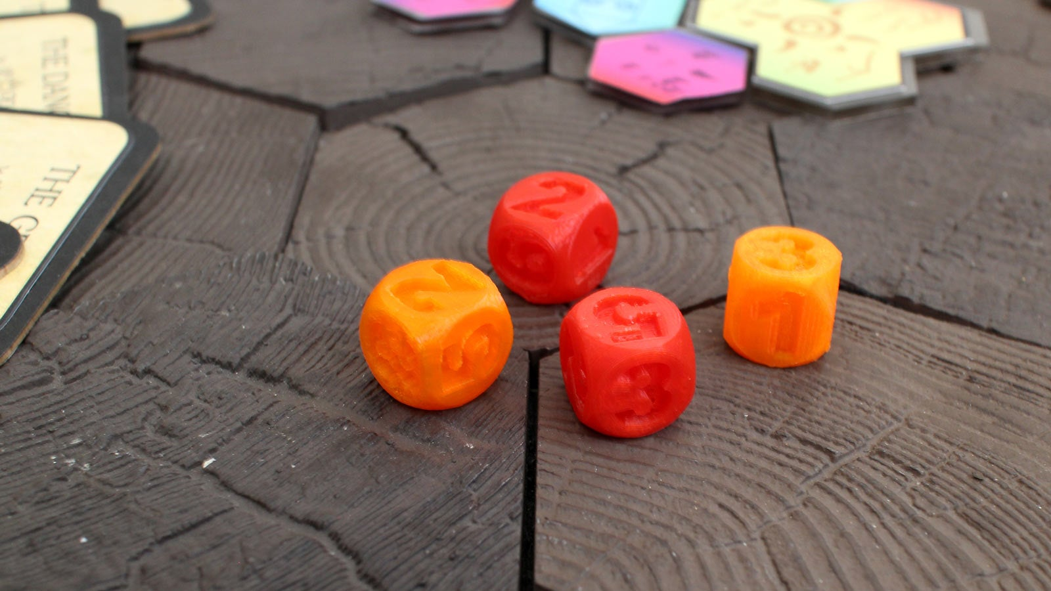
六个面，装下你的主意
自己设计
六面完整
真的能掷
今天完成模型，课后安排打印
02–03 min
03
Notes:
时间：02–03分钟，停留1分钟
环节：开场
宣布任务：今天设计一颗自己的六面骰子，六面都要有内容，而且能好好放平、掷动。今天完成模型和文件，打印由老师课后安排。举起 30 mm 左右的实物或纸方块，建立真实大小感。
检查点：学生理解最终交付是一颗六张物理面都完成的骰子模型，内容可以按玩法有意重复。
图为Tinkercad官方实物示例，非本班当天已经打印的作品。不承诺全班当堂打印或严格等概率。
教学资料来源：
https://www.tinkercad.com/blog/1-hour-print-dice
图片与动画来源：
F617MXTIXQFS894.jpg
https://www.tinkercad.com/blog/1-hour-print-dice
原图：https://images.ctfassets.net/jl5ii4oqrdmc/2puxzo0AHURHg7Vd2lyQyg/bc1d50d986b707fe0e775f77fa6e4f13/F617MXTIXQFS894.jpg
官方原图。界面截图为该教程示例，参数按本课演示。

Slide 4
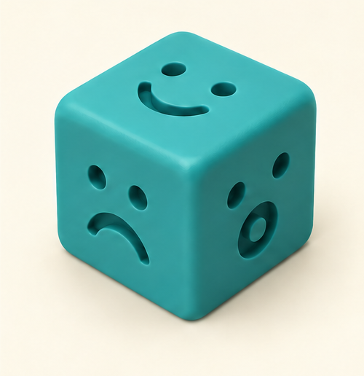
你的骰子，帮你做什么？
玩桌游？
抽一个小任务？
表达心情？
选下一项活动？
03–05 min
04
Notes:
时间：03–05分钟，停留2分钟
环节：用途与案例
先谈用途再看造型。每张图只问一个问题：掷到结果后，使用的人要做什么？引导学生把设计想法说成一句有动作的话，例如掷到哪个字母就选对应任务。
检查点：学生能把骰子图案和实际使用动作联系起来。
先确定用途，再决定六面内容。问句只接简短回答，学生可指一项，不要求立即说完整设计。
教学资料来源：
图片与动画来源：
圆角骰子结构示意
AI生成的教学结构示意图；不是Tinkercad界面，也不是实际打印照片
形状与凹刻用于解释原理，不以图片像素测量本课尺寸。

Slide 5
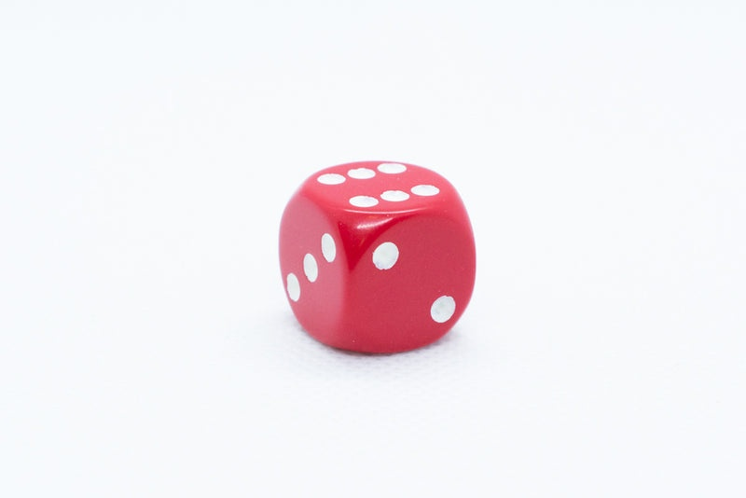
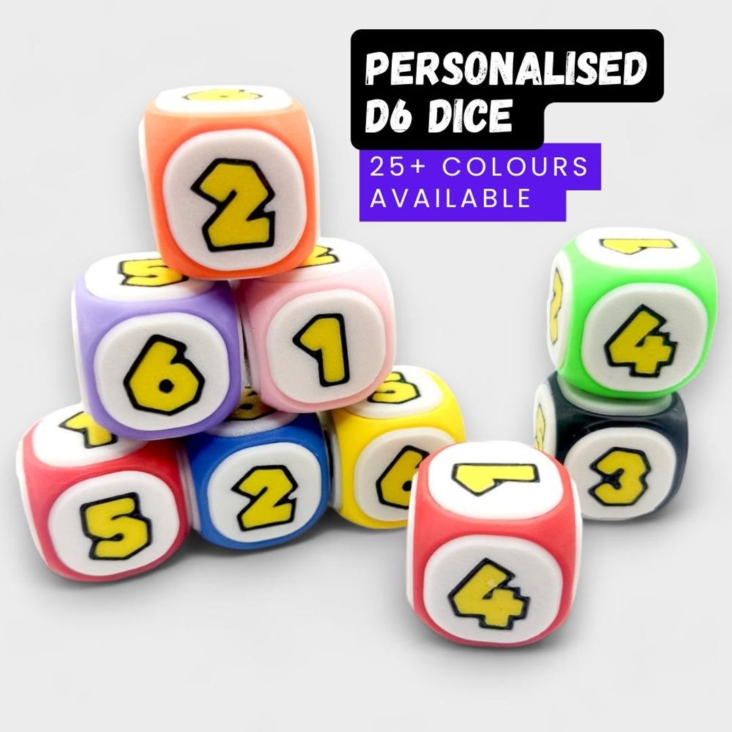
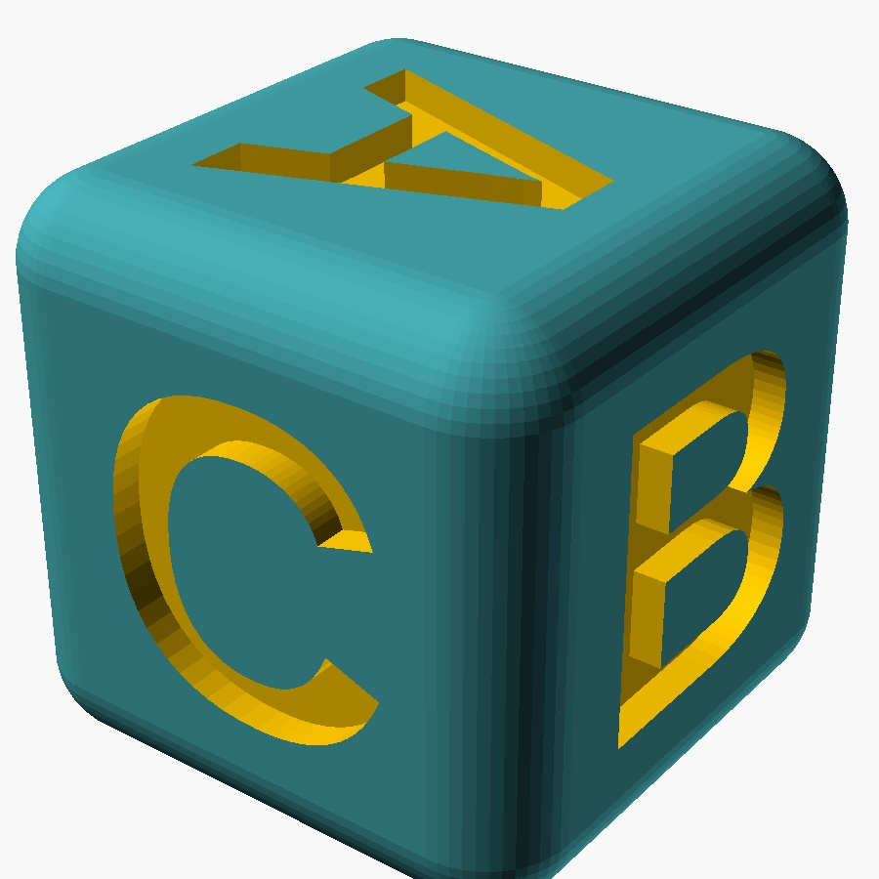
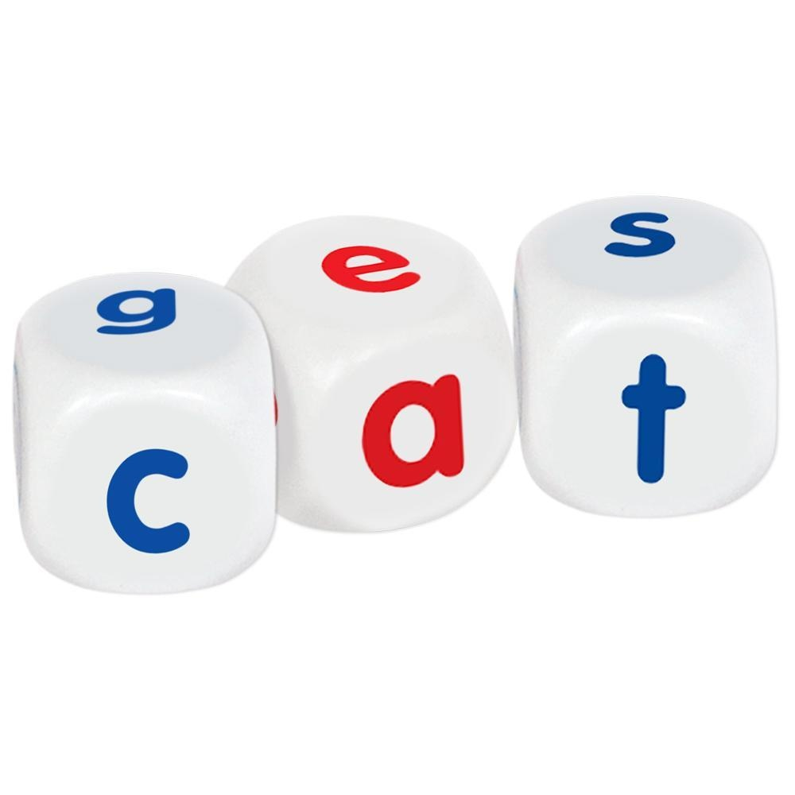
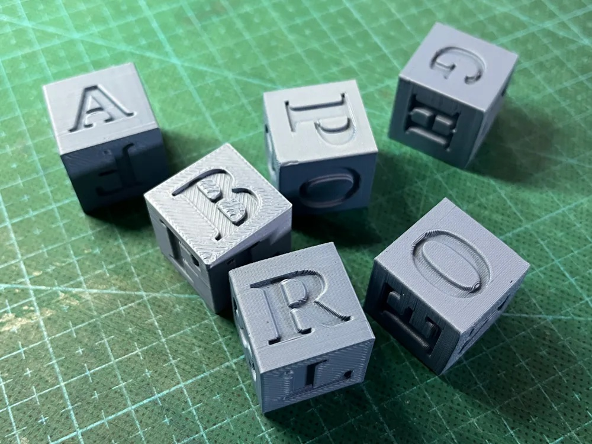
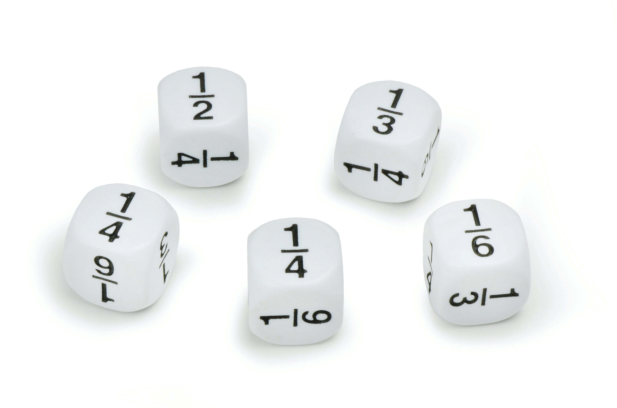
点数、数字和字母
经典点数
醒目数字
ABC 模型渲染
字母拼词
自己打印字母
分数也能掷
05–07 min
05
Notes:
时间：05–07分钟，停留2分钟
环节：用途与案例
请学生找出不同之处：内容、材质、边角、大小。不要把材料差异讲成打印机都能做到。今天用 3D 模型学习设计结构，基础路线采用清楚的数字 1–6。
检查点：学生发现图案需要清楚，不只是颜色漂亮。
每张停留约15至20秒，邀请学生说一个自己会用的场景。图片是原商品或模型案例，可能含商品渲染、纸质教具和泡棉/木制骰子，不把不同材料都说成3D打印。复杂图案不要求本课逐一复刻。
教学资料来源：
图片与动画来源：
红色六面点数骰（Chessex / Bryce’s Dice）
https://brycesdice.com/products/opaque16mm-pipped-d6-dice-red-orange-yellow-green-blue-purple-clear-black-pink-sold-by-the-piece-by-chessex
原图：https://brycesdice.com/cdn/shop/products/DSC_0589_800x.jpg?v=1628714816
材料/类型：成品骰；具体塑料类型未复核
商家商品展示图；案例用于图案、布局和用途灵感；不保证本课打印成品的颜色、表面效果或公平性。
彩色大数字六面骰（The3DWay（Steph）/ Etsy）
https://www.etsy.com/listing/1710844015/d6-party-themed-dice-6-sided-dice-mario
原图：https://i.etsystatic.com/46106378/r/il/7165a0/6924225340/il_1080xN.6924225340_il51.jpg
材料/类型：3D打印 PLA 塑料（原页已说明）
商家商品展示图；案例用于图案、布局和用途灵感；不保证本课打印成品的颜色、表面效果或公平性。
A B C 字母六面骰（Morass / Cults）
https://cults3d.com/en/3d-model/home/parametric-rounded-d6-numbers-roman-letters-openscad
原图：https://fbi.cults3d.com/uploaders/49531410/illustration-file/7b41080e-4d6f-4fa8-9347-6d1c7318ac57/yfxnts.png
材料/类型：可供3D打印的参数化字母模型；作者建议PLA或PETG，图片不作为实物材质证明
3D模型渲染图，不是实物照片；案例用于图案、布局和用途灵感；不保证本课打印成品的颜色、表面效果或公平性。
Roll A Word 拼词骰（Junior Learning）
https://juniorlearning.com.au/products/jl145-roll-a-word
原图：https://juniorlearning.com.au/cdn/shop/products/JL145-dice.jpg?v=1572349807&width=1200
材料/类型：教育用字母成品骰；具体材料未复核
厂家商品展示图；案例用于图案、布局和用途灵感；不保证本课打印成品的颜色、表面效果或公平性。
灰色3D打印字母骰（Dzago / MakerWorld）
https://makerworld.com/en/models/1505249-letter-cubes
原图：https://makerworld.bblmw.com/makerworld/model/USc029a4a5e3ac57/design/2025-06-10_c8107f216e748.jpg?x-oss-process=image%2Fresize%2Cw_1000%2Fformat%2Cwebp
材料/类型：作者发布的3D打印字母方块；具体材料未复核
作者3D打印作品展示图；案例用于图案、布局和用途灵感；不保证本课打印成品的颜色、表面效果或公平性。
六面分数骰（SI Manufacturing）
https://si-manufacturing.com/products/fraction-dice-set-1
原图：https://cdn.shopify.com/s/files/1/0690/6714/5496/products/73000.jpg?v=1671630823
材料/类型：教育用分数成品骰；具体材料未复核
厂家商品展示图；案例用于图案、布局和用途灵感；不保证本课打印成品的颜色、表面效果或公平性。

Slide 6
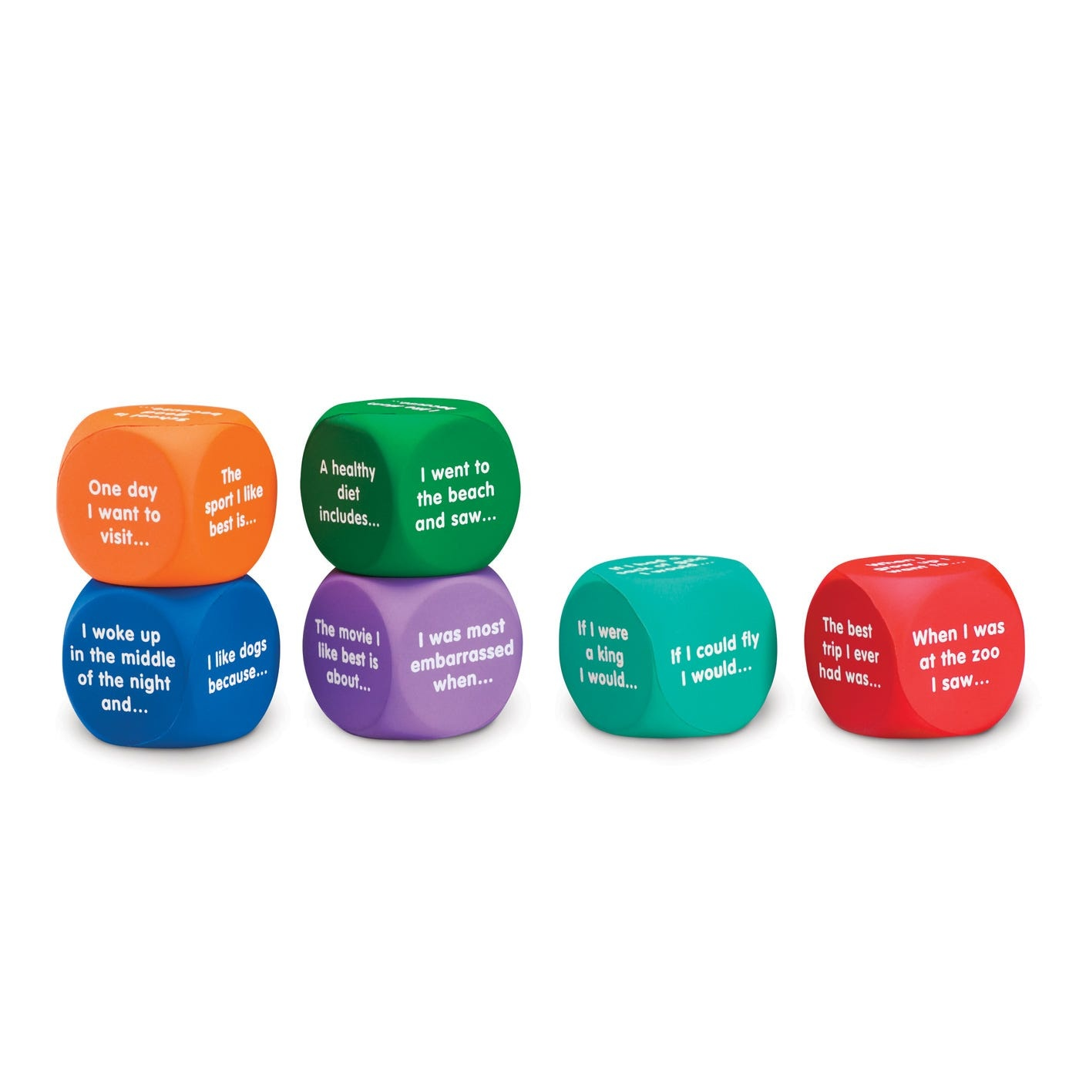
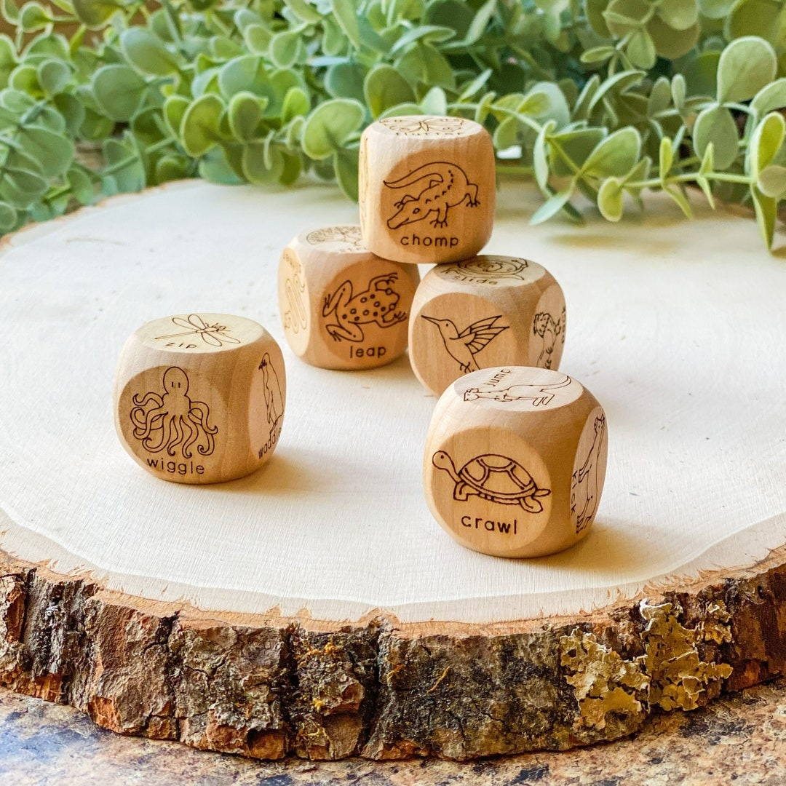
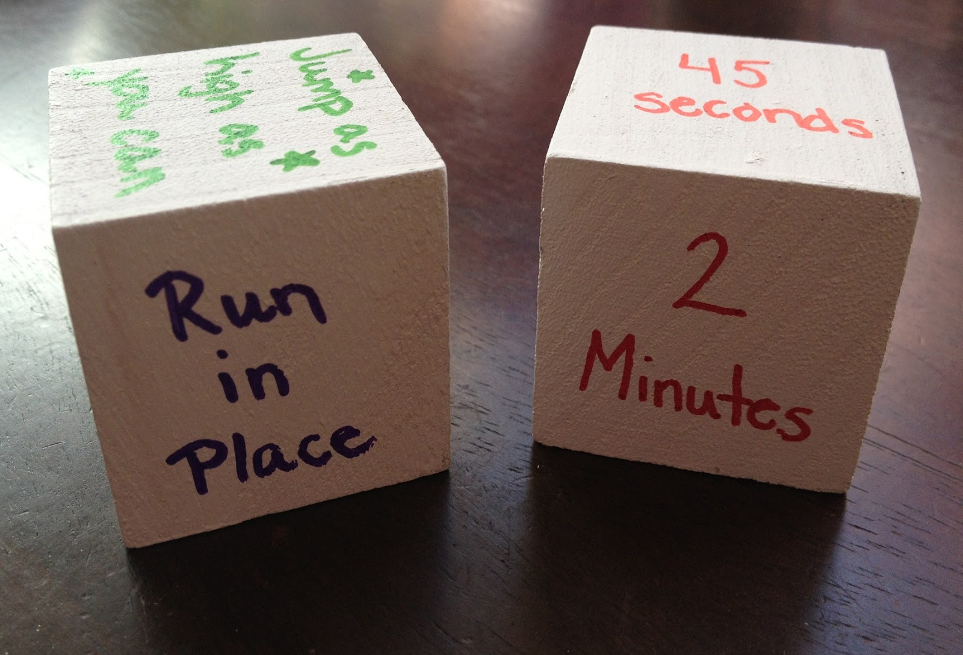
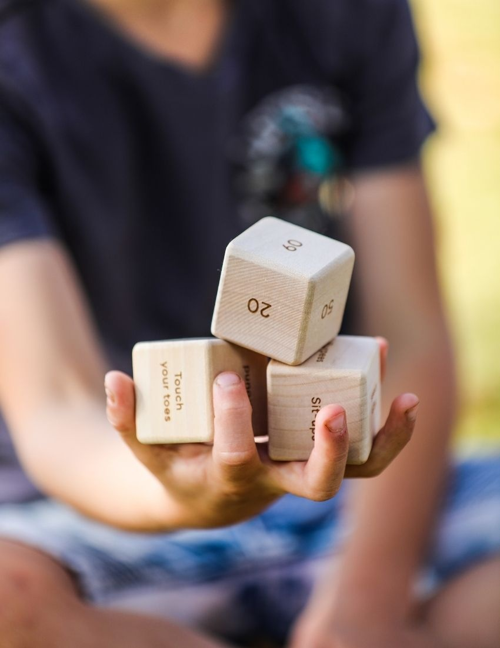
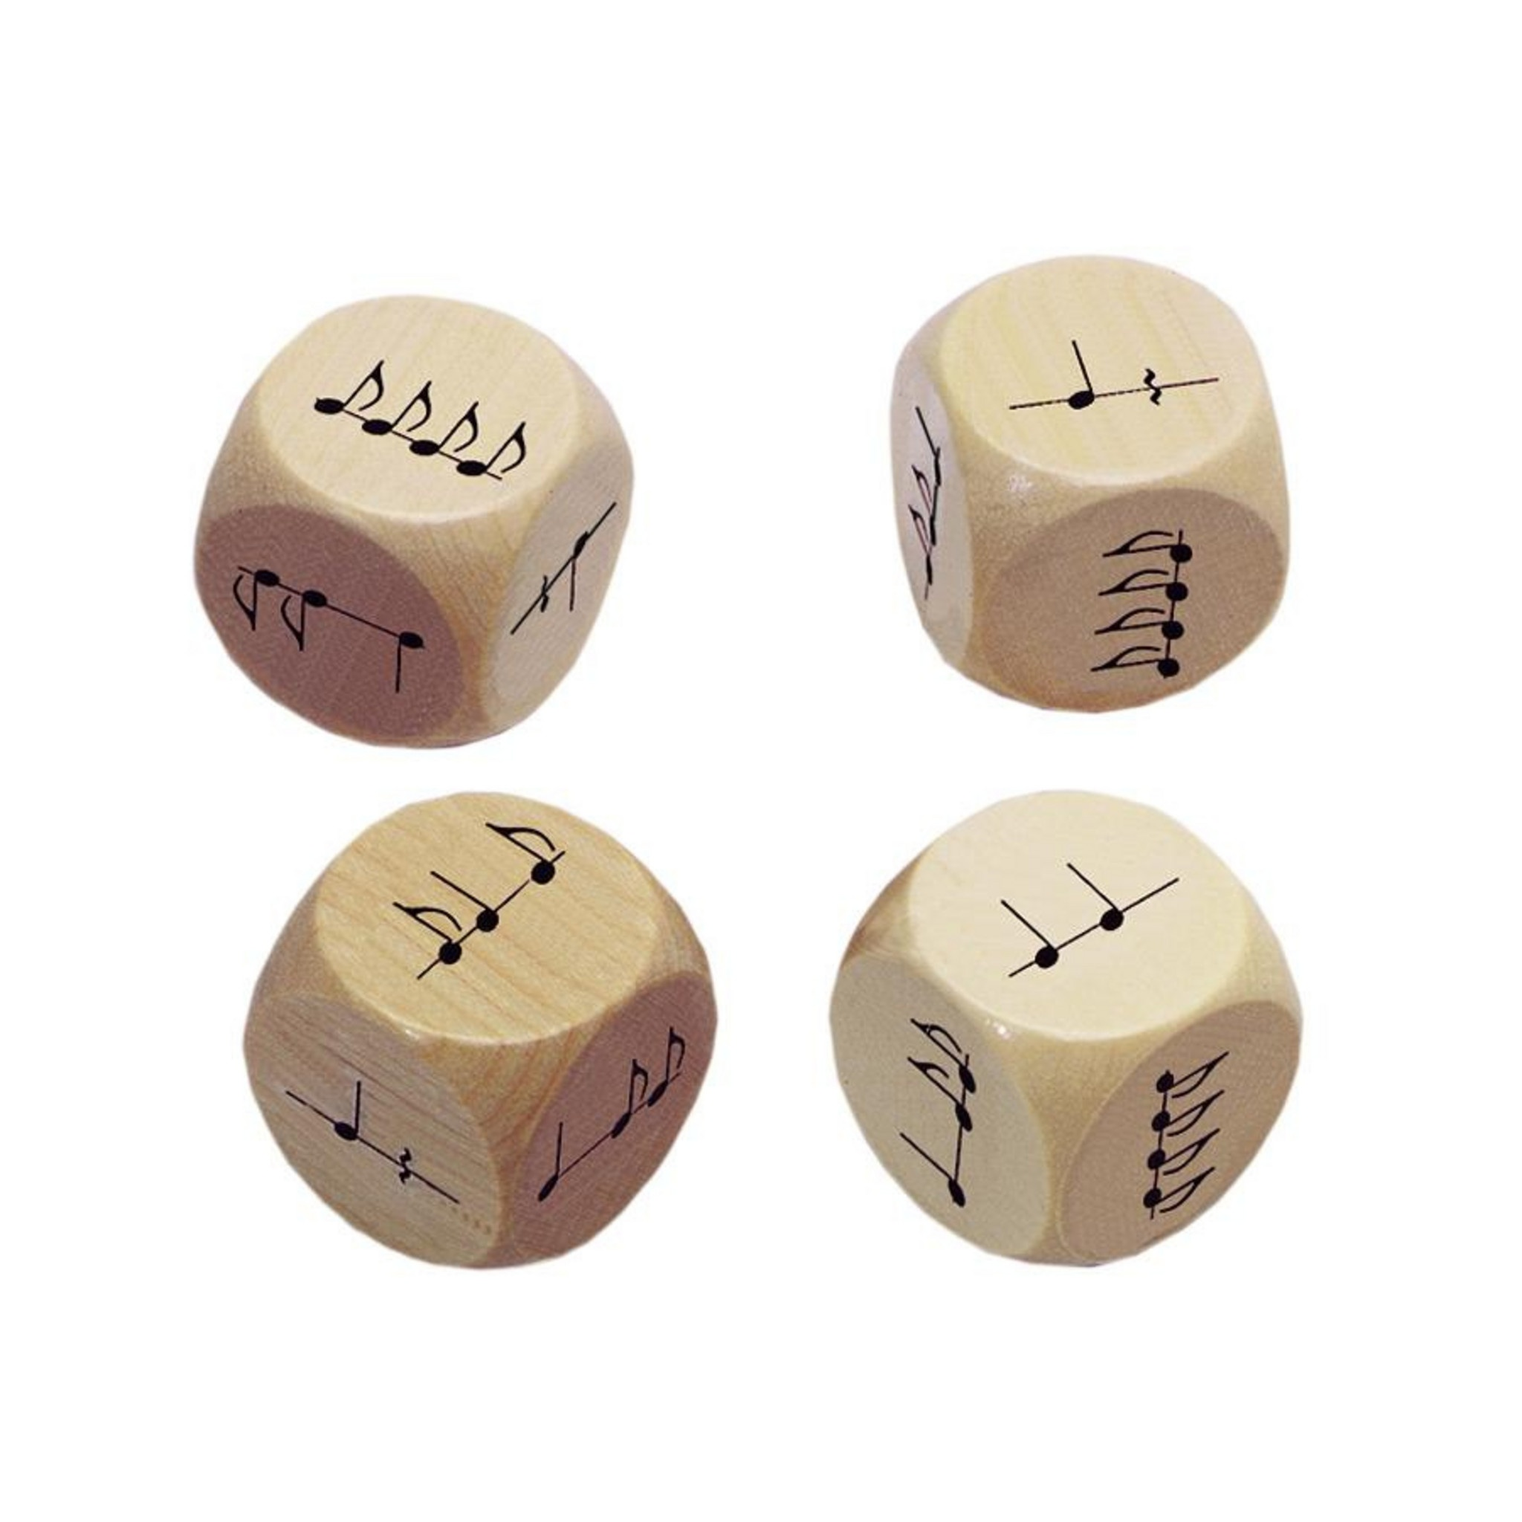
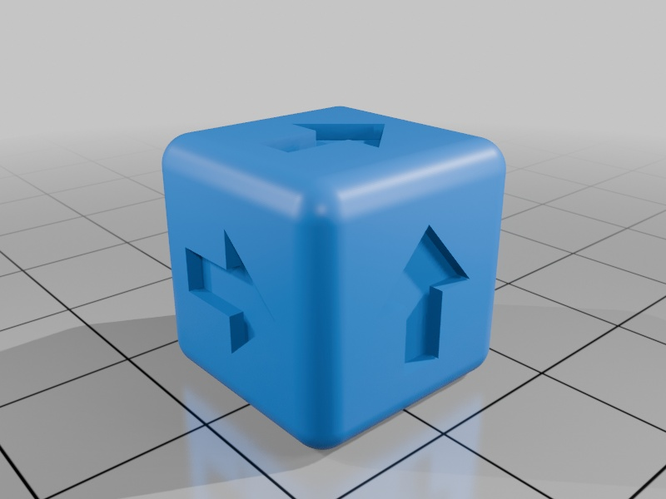
让游戏带来新任务
写作任务 / 泡棉
动物动作 / 木制
手写动作和时间
运动任务 / 木制
音乐节奏 / 木制
方向模型渲染
07–09 min
06
Notes:
时间：07–09分钟，停留2分钟
环节：用途与案例
每面图案要能引发一个明确动作。例如掷到动物就模仿叫声，掷到场景就接着讲故事。提问：给自己班设计一颗，它想帮大家练什么？不要求孩子在课上输入长句或复杂中文。
检查点：学生能说出学习骰的使用规则。
每张停留约15至20秒，邀请学生说一个自己会用的场景。图片是原商品或模型案例，可能含商品渲染、纸质教具和泡棉/木制骰子，不把不同材料都说成3D打印。复杂图案不要求本课逐一复刻。
教学资料来源：
图片与动画来源：
六面写作与故事任务骰（Learning Resources / EAI Education）
https://www.eaieducation.com/writing-prompt-cubes-set-of-6-104799.html
原图：https://www.eaieducation.com/media/catalog/product/1/0/104799_L.jpg
材料/类型：软泡棉成品骰（教育商家原页说明）
教育商家商品展示图；案例用于图案、布局和用途灵感；不保证本课打印成品的颜色、表面效果或公平性。
动物与动作木骰（TreeFortToys / Etsy）
https://www.etsy.com/at/listing/811730198/animal-actions-wood-dice-game-childrens
原图：https://i.etsystatic.com/11084696/r/il/723925/3397807780/il_1080xN.3397807780_f8ih.jpg
材料/类型：雕刻木骰（作者商家说明）
作者商品展示图；案例用于图案、布局和用途灵感；不保证本课打印成品的颜色、表面效果或公平性。
手写动作与时间骰（Blueberries & Bees 原创博客）
https://blueberriesandbees.blogspot.com/2013/03/diy-activity-dice-for-kids.html
原图：https://2.bp.blogspot.com/-Yoq-4cwPGu8/UTkVDfvl6ZI/AAAAAAAAALQ/6GAN8H8RtE8/s1600/IMG_04901.jpg
材料/类型：木方块、白色颜料与记号笔（作者制作说明）
作者DIY实物照片；案例用于图案、布局和用途灵感；不保证本课打印成品的颜色、表面效果或公平性。
运动任务木骰组合（The Play Way）
https://theplayway.com/products/movement-dice-pack-with-instruction-card
原图：https://theplayway.com/cdn/shop/files/223.jpg?v=1726802343&width=1946
材料/类型：木制成品骰（商家说明）
商家商品情境展示图；案例用于图案、布局和用途灵感；不保证本课打印成品的颜色、表面效果或公平性。
木制音乐节奏骰（Betzold）
https://www.betzold.at/prod/A_5002/
原图：https://static.betzold.at/fullsize_zoom_new/A_5002_a.jpg
材料/类型：木制成品骰，印有六种节奏（厂家说明）
厂家商品展示图；案例用于图案、布局和用途灵感；不保证本课打印成品的颜色、表面效果或公平性。
箭头方向骰（markoxley / Cults）
https://cults3d.com/en/3d-model/game/direction-dice
原图：https://fbi.cults3d.com/uploaders/33063795/illustration-file/8609375e-8135-4994-b740-b214ce0fb00e/6979b4ea-620a-4fcb-8af2-cd5b251e50f9.png
材料/类型：作者发布的可3D打印方向骰模型；材料未复核
3D模型渲染图，不是实物照片；案例用于图案、布局和用途灵感；不保证本课打印成品的颜色、表面效果或公平性。

Slide 7
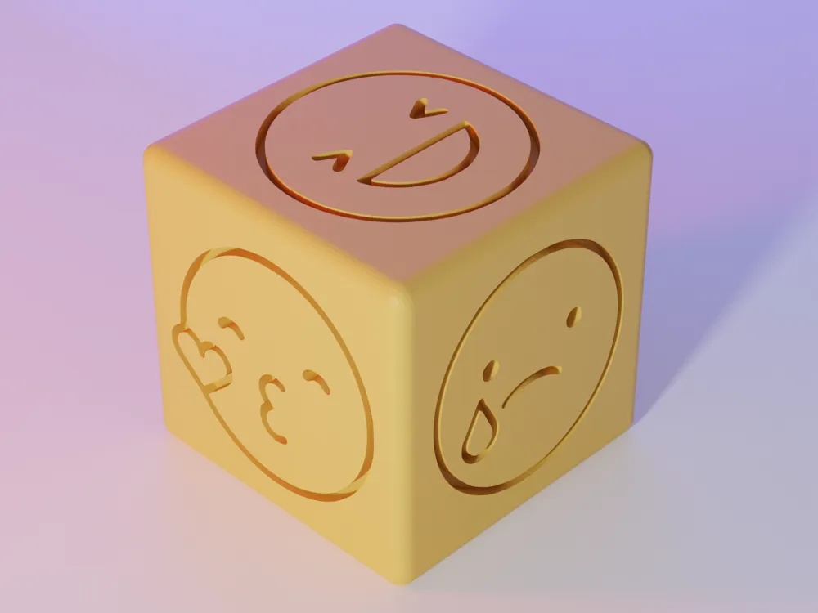
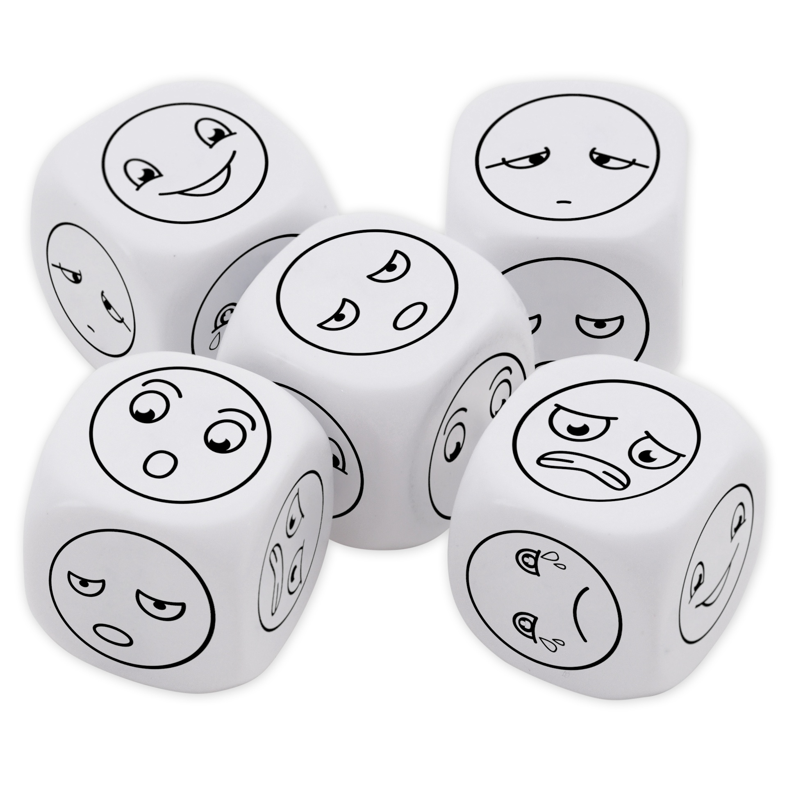
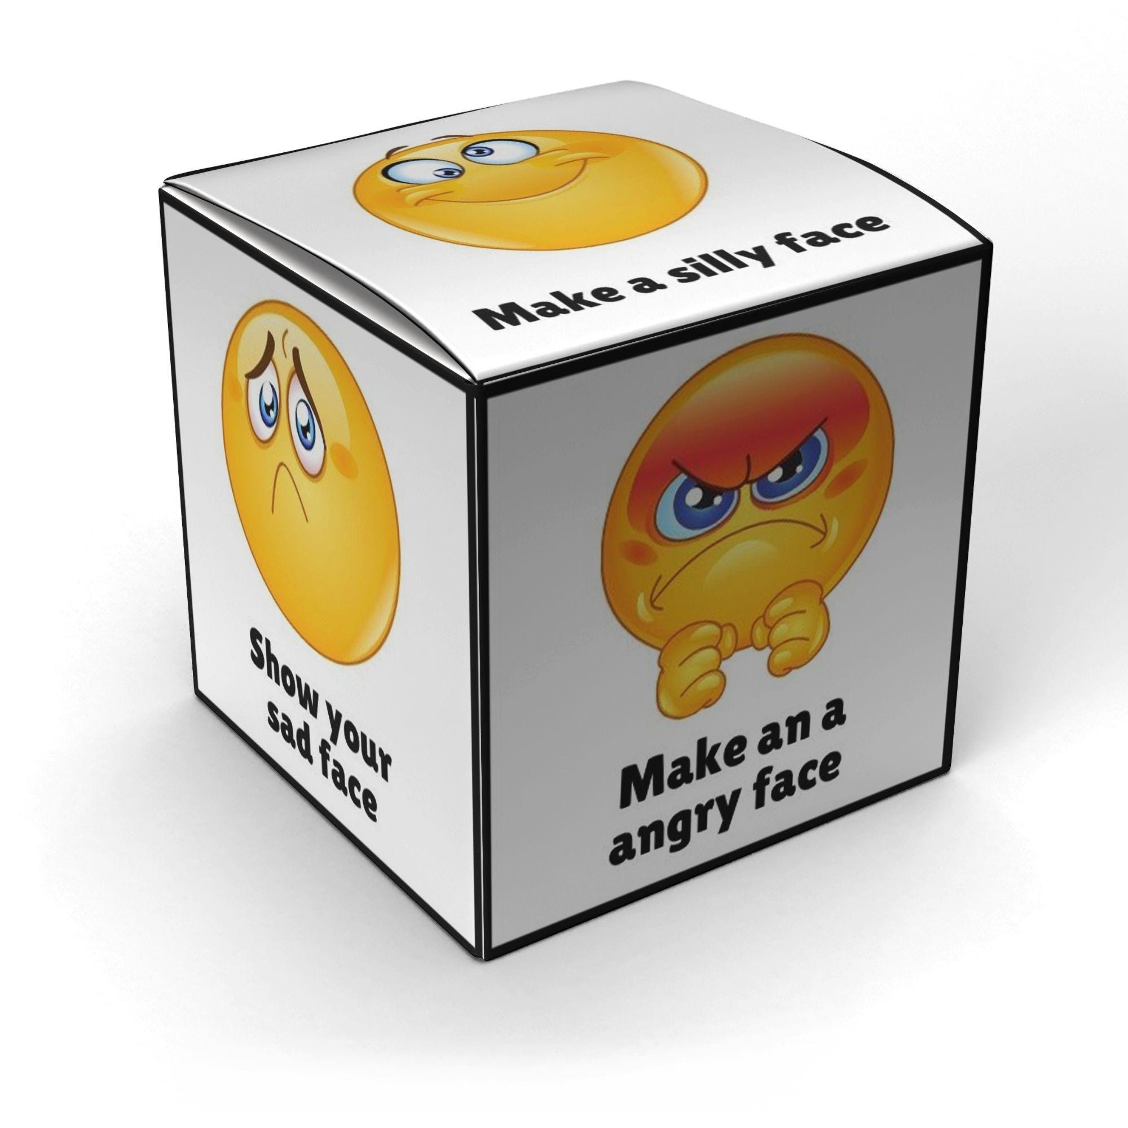
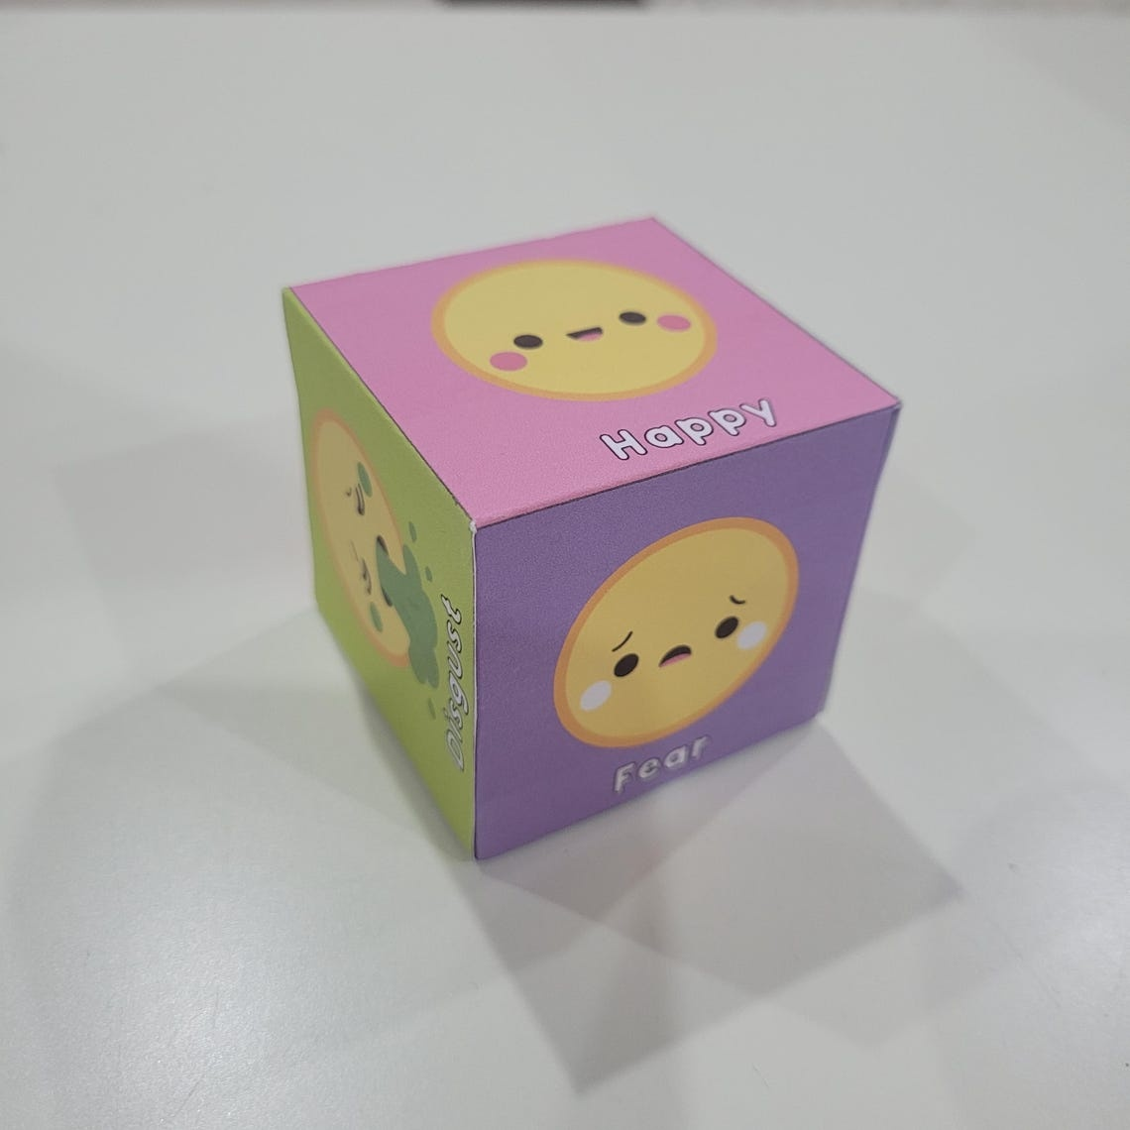
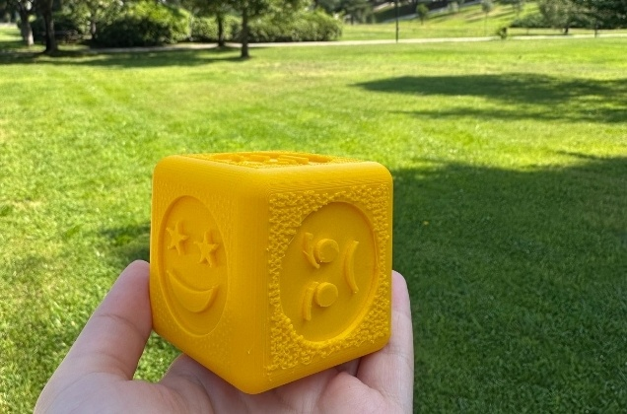
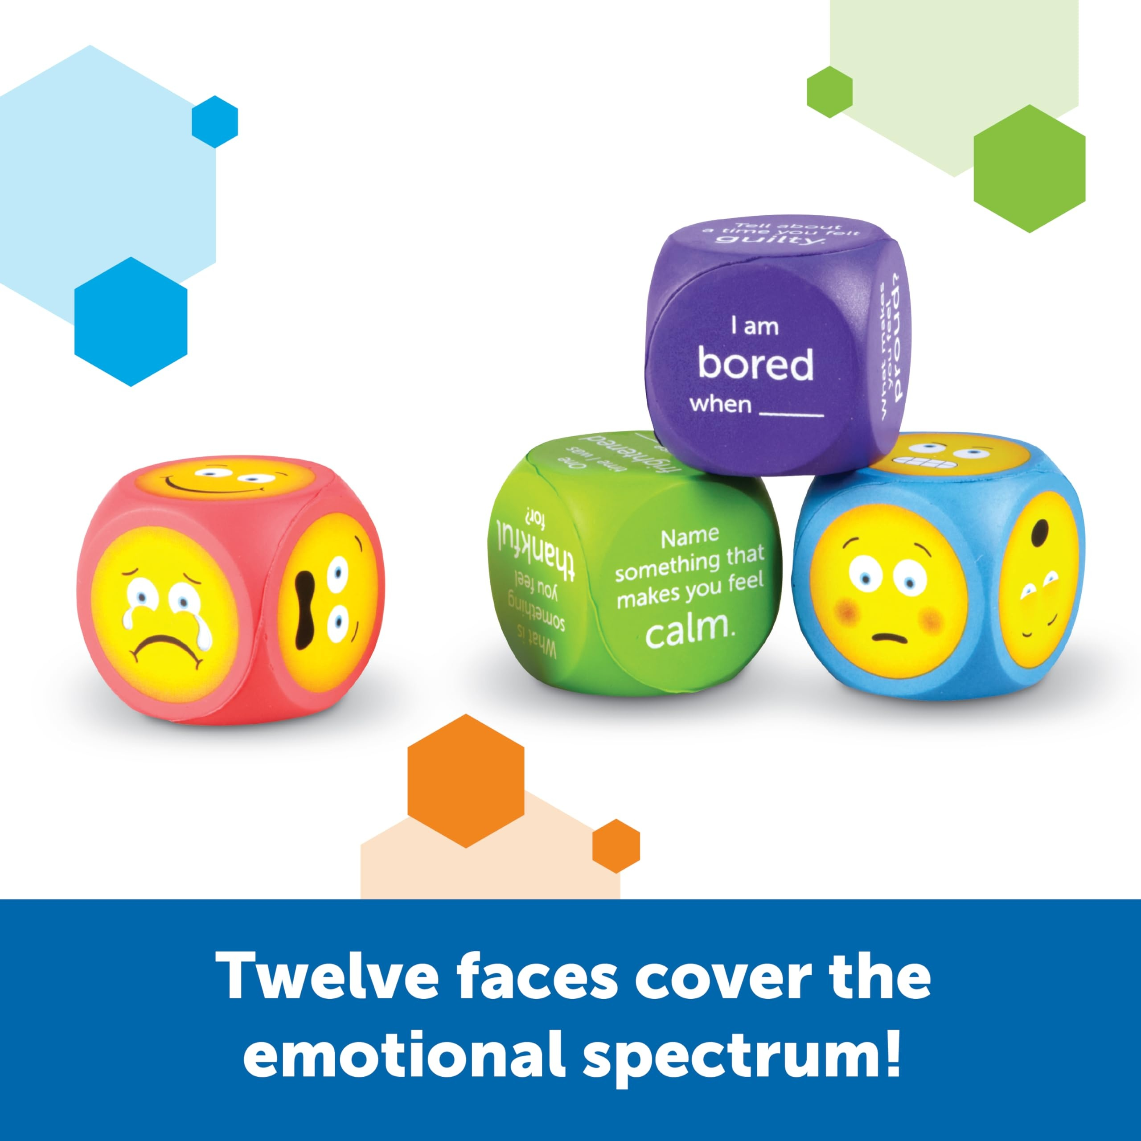
六张脸，六种心情
表情模型
表情成品骰
表情任务 / 纸制
颜色心情 / 纸制
3D打印情绪教具
心情问题 / 泡棉
09–11 min
07
Notes:
时间：09–11分钟，停留2分钟
环节：用途与案例
复习上次的几何表情：两只眼睛和一个嘴就可以传达心情。这次所有表情要向内刻，不能把眼睛凸在外面。进阶学生每面优先使用 2–4 个简单部件，别一开始做复杂人物。
检查点：学生知道相同基础形状可以表达不同结果。
每张停留约15至20秒，邀请学生说一个自己会用的场景。图片是原商品或模型案例，可能含商品渲染、纸质教具和泡棉/木制骰子，不把不同材料都说成3D打印。复杂图案不要求本课逐一复刻。
教学资料来源：
图片与动画来源：
黄色表情六面骰（ProjektDruk3D / MakerWorld）
https://makerworld.com/en/models/629054-emoji-dice
原图：https://makerworld.bblmw.com/makerworld/model/DSM00000000629054/design/2024-10-01_44b251c74b815.png?x-oss-process=image%2Fresize%2Cw_1000%2Fformat%2Cwebp
材料/类型：作者发布的可3D打印表情模型；具体材料未复核
作者模型展示图，未独立鉴定照片或渲染；案例用于图案、布局和用途灵感；不保证本课打印成品的颜色、表面效果或公平性。
白底黑线表情骰（TimeTEX）
https://www.timetex.com/es-es/p/timetex-juego-de-dados-de-emocion-6-caras-5-piezas/
原图：https://www.timetex.com/media/f9/72/05/1772141547/59002-X1_CA2ED10A98C4434DB4D094B2D3647FBE.jpg?ts=1772141557
材料/类型：塑料成品骰（厂家说明）
厂家商品展示图；案例用于图案、布局和用途灵感；不保证本课打印成品的颜色、表面效果或公平性。
表情加动作提示纸骰（KY designX）
https://www.shopkydesignx.com/products/printable-feelings-expression-dice-game
原图：https://i.etsystatic.com/23805706/r/il/8df770/6432196135/il_fullxfull.6432196135_psdx.jpg
材料/类型：可打印、剪折粘贴的纸质PDF模板
纸模型商品效果图；案例用于图案、布局和用途灵感；不保证本课打印成品的颜色、表面效果或公平性。
不同颜色的情绪纸骰（Brickroadtherapy / Etsy）
https://www.etsy.com/listing/1888689234/emotion-emoji-counselling-dice-game
原图：https://i.etsystatic.com/18150499/r/il/44dc8a/6838502171/il_1140xN.6838502171_ei3o.jpg
材料/类型：可打印纸质PDF模板
纸模型商品效果图；案例用于图案、布局和用途灵感；不保证本课打印成品的颜色、表面效果或公平性。
大学生制作的表情骰（Sabancı University 学生 / gazeteSU）
https://gazetesu.sabanciuniv.edu/en/sabanci-university-civic-involvement-projects-students-designed-toy-children-autism
原图：https://gazetesu.sabanciuniv.edu/sites/gazetesu.sabanciuniv.edu/files/inline-images/0708-cip-3d-duygu-zari_gazetesu-2.jpg
材料/类型：3D打印情绪识别教具（校方文章说明）
校方项目实物照片；案例用于图案、布局和用途灵感；不保证本课打印成品的颜色、表面效果或公平性。
表情与心情问题泡棉骰（Learning Resources）
https://www.learningresources.co.uk/emoji-cubes
原图：https://m.media-amazon.com/images/I/71O7Tn36-aL.jpg
材料/类型：软泡棉成品骰（厂家说明）
厂家商品展示图；案例用于图案、布局和用途灵感；不保证本课打印成品的颜色、表面效果或公平性。

Slide 8
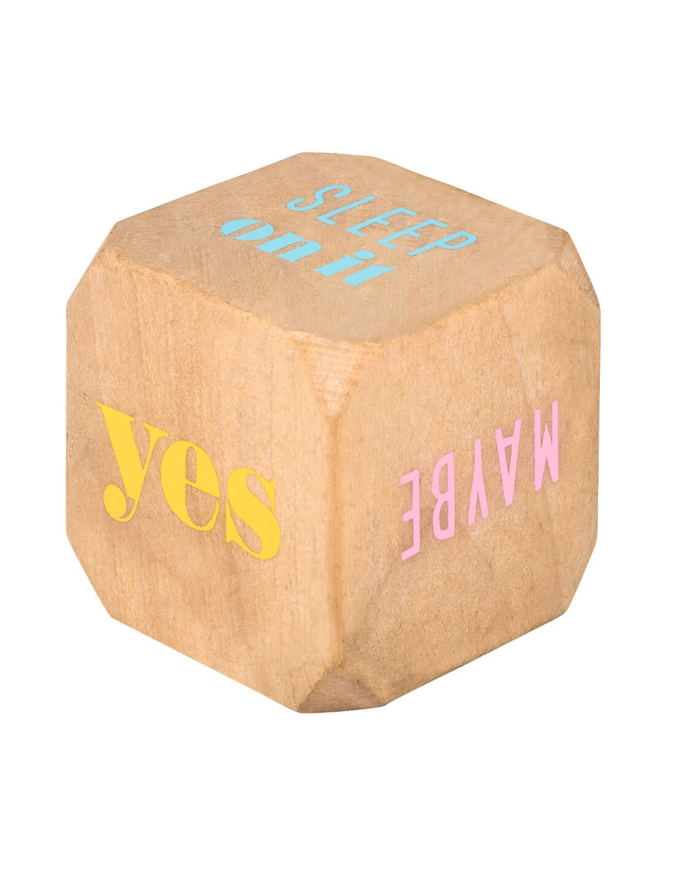
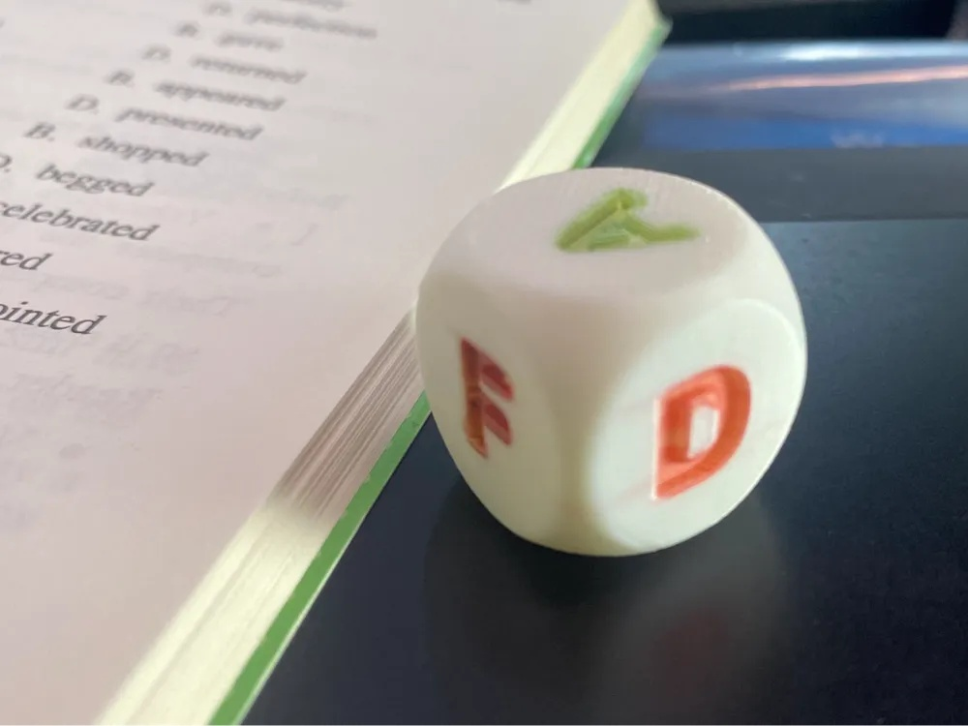
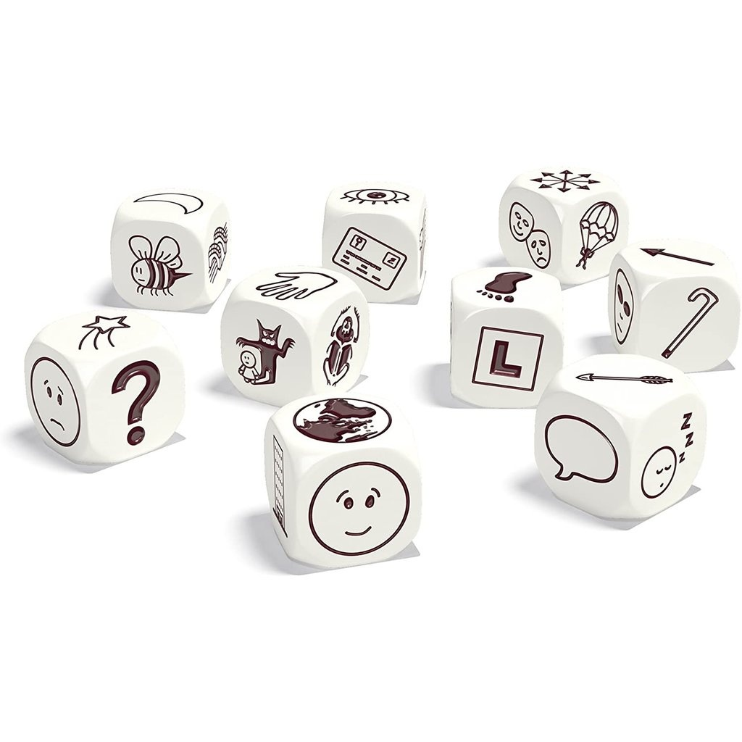
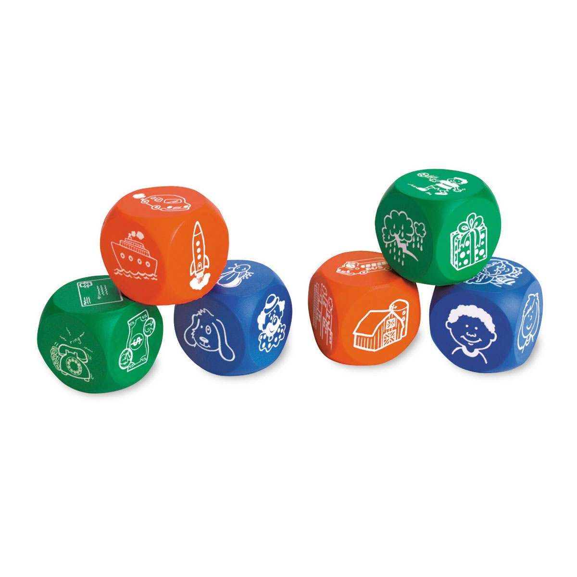
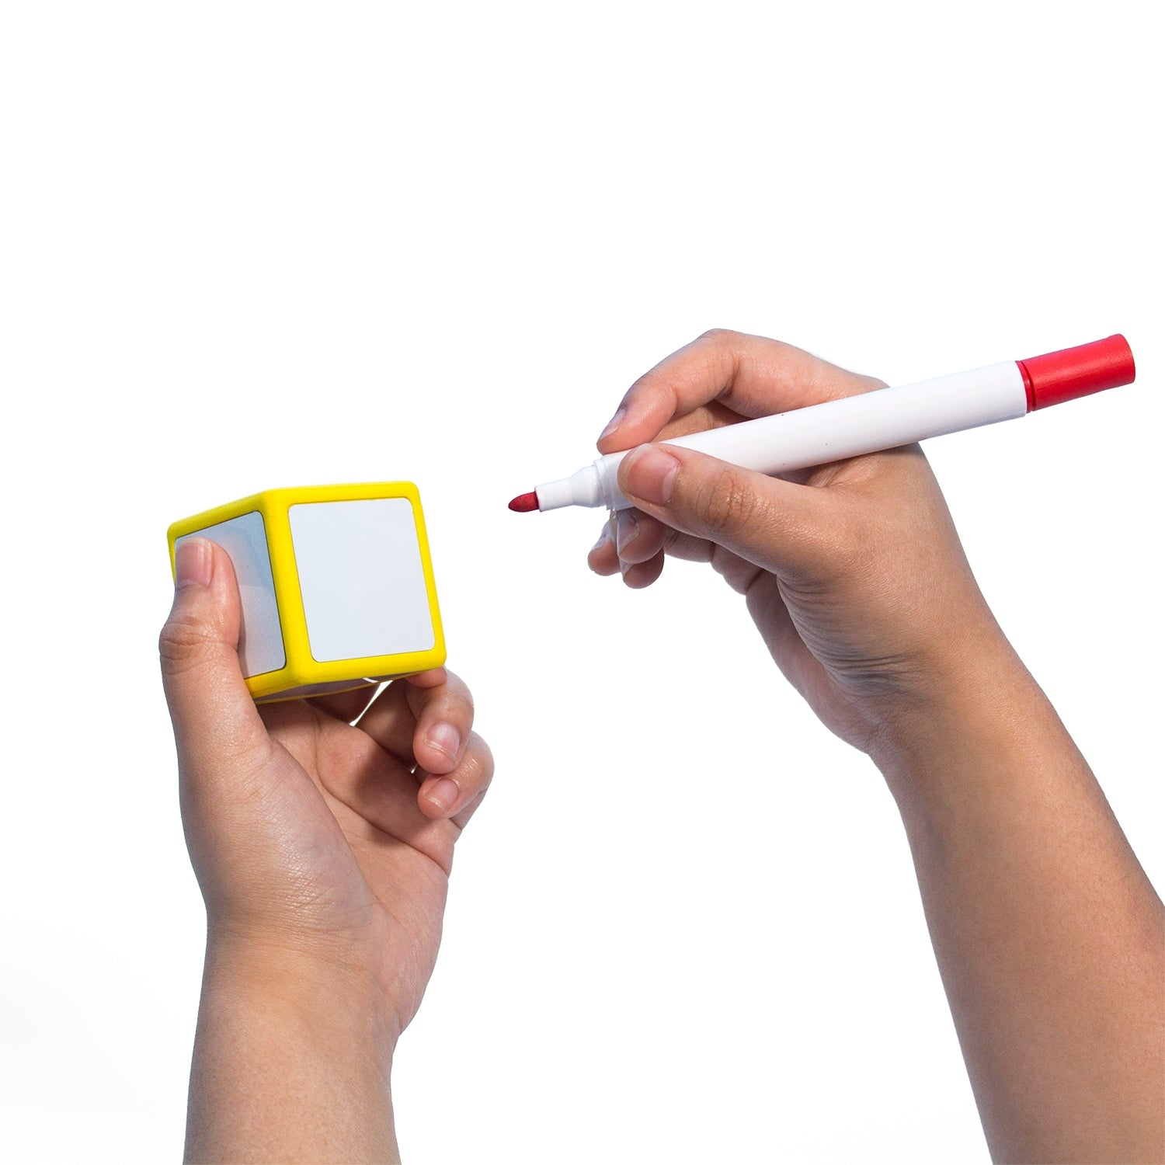
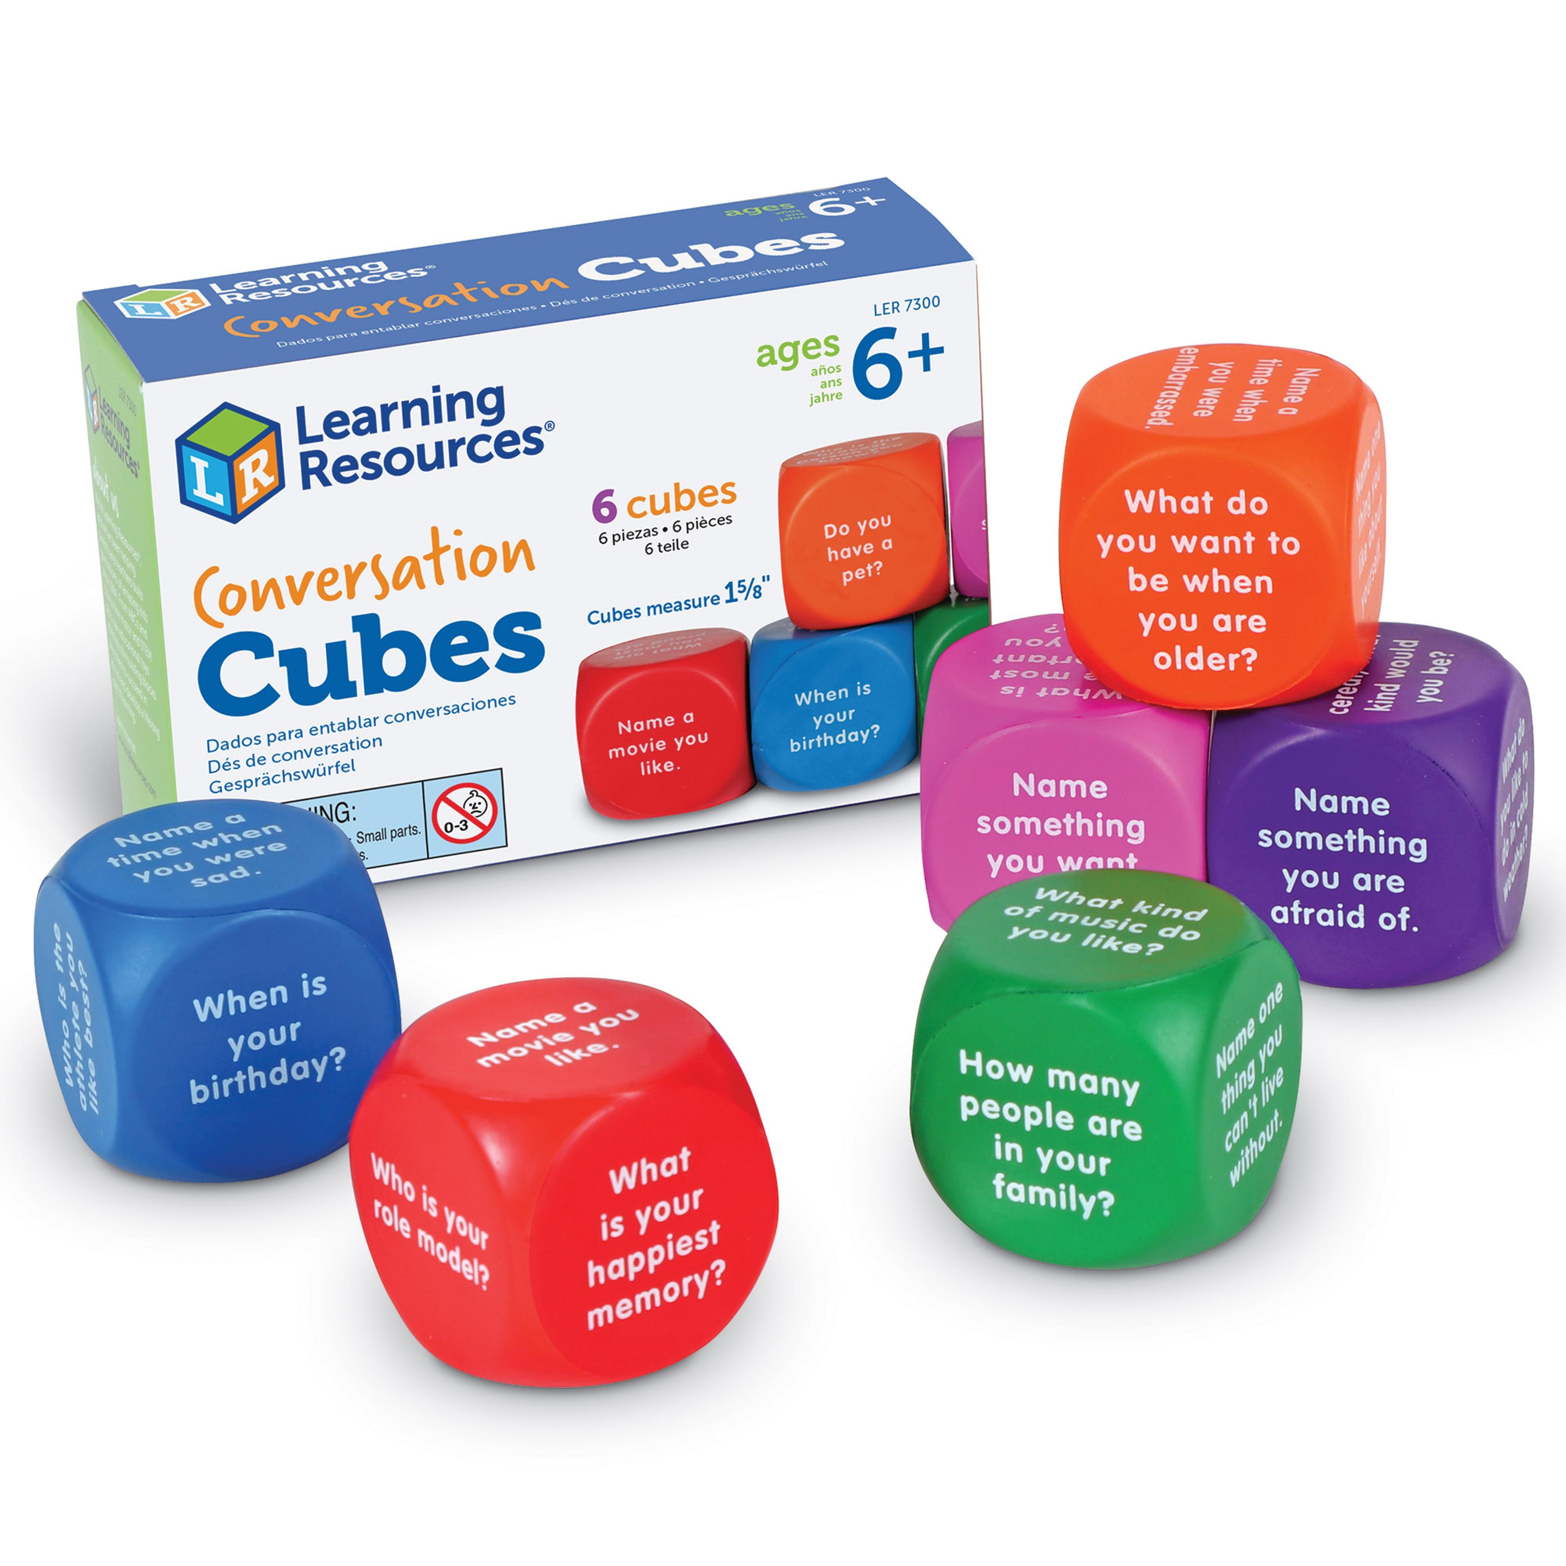
有了它，下一步做什么？
决定骰 / 木制
A–F 游戏选项
图案讲故事
角色和地点 / 泡棉
自己填写的空白骰
聊天问题 / 泡棉
11–13 min
08
Notes:
时间：11–13分钟，停留2分钟
环节：用途与案例
明确四个字母不能填满六面。选择骰必须补齐两个有含义的结果：自选和再掷。若用 ★ 与 ?，先在规划单写好图例，且必须由老师课前确认字体可用；也可用简单几何符号。不要把两个面留白。
检查点：学生能列出选择骰的完整六种结果。
每张停留约15至20秒，邀请学生说一个自己会用的场景。图片是原商品或模型案例，可能含商品渲染、纸质教具和泡棉/木制骰子，不把不同材料都说成3D打印。复杂图案不要求本课逐一复刻。
教学资料来源：
图片与动画来源：
YES MAYBE 木制决定骰（La La y Nina）
https://lalaynina.com/outlet/226-dado-de-las-decisiones.html
原图：https://lalaynina.com/789-thickbox_default/dado-de-las-decisiones.jpg
材料/类型：木制成品骰（商家说明）
商家商品展示图；案例用于图案、布局和用途灵感；不保证本课打印成品的颜色、表面效果或公平性。
彩色字母游戏选项骰（太阳出来啦 / MakerWorld）
https://makerworld.com/en/models/595322-with-this-dice-you-ll-never-have-to-worry-about-mu
原图：https://makerworld.bblmw.com/makerworld/model/US8cdb5ecde1db5/design/2024-08-19_f3e83f1f3f664.jpg?x-oss-process=image%2Fresize%2Cw_1000%2Fformat%2Cwebp
材料/类型：作者发布的3D打印模型；具体材料未复核
作者作品展示图；案例用于图案、布局和用途灵感；不保证本课打印成品的颜色、表面效果或公平性。
Rory’s Story Cubes 故事图案骰（Rory O’Connor / Zygomatic；The Toy Store原商品页）
https://www.thetoystoreonline.com/rorys-story-cubes.html
原图：https://cdn.shoplightspeed.com/shops/605879/files/22147515/1024x1024x2/asmodee-rorys-story-cubes.jpg
材料/类型：商业故事骰套装；具体骰体材料未复核
商家骰子产品展示图；案例用于图案、布局和用途灵感；不保证本课打印成品的颜色、表面效果或公平性。
角色地点事件图案骰（Learning Resources / Primary ICT）
https://www.primaryict.co.uk/pr8557/story-starter-picture-cubes-set-6-lea-ler7021
原图：https://www.primaryict.co.uk/p/pr8557-large.jpg
材料/类型：软泡棉成品骰（厂家原页说明）
教育商家商品展示图；案例用于图案、布局和用途灵感；不保证本课打印成品的颜色、表面效果或公平性。
自己填写内容的空白骰（Junior Learning）
https://juniorlearning.com/products/write-wipe-dice
原图：https://juniorlearning.com/cdn/shop/products/JL617-hand-draw.jpg?v=1640043655&width=2400
材料/类型：可写可擦、可配磁片的成品骰（厂家说明）
厂家使用情境展示图；案例用于图案、布局和用途灵感；不保证本课打印成品的颜色、表面效果或公平性。
六面聊天问题骰（Learning Resources / Hope Education）
https://www.hope-education.co.uk/product/fe00021049
原图：https://cdn.images.fecom-media.com/FE00021049/images/7300ConversationCubes_Hero_0523_sh11_5nA2eGRi_U.jpg?q=75&w=3840
材料/类型：软泡棉成品骰（教育商家说明）
教育商家商品展示图；案例用于图案、布局和用途灵感；不保证本课打印成品的颜色、表面效果或公平性。

Slide 9
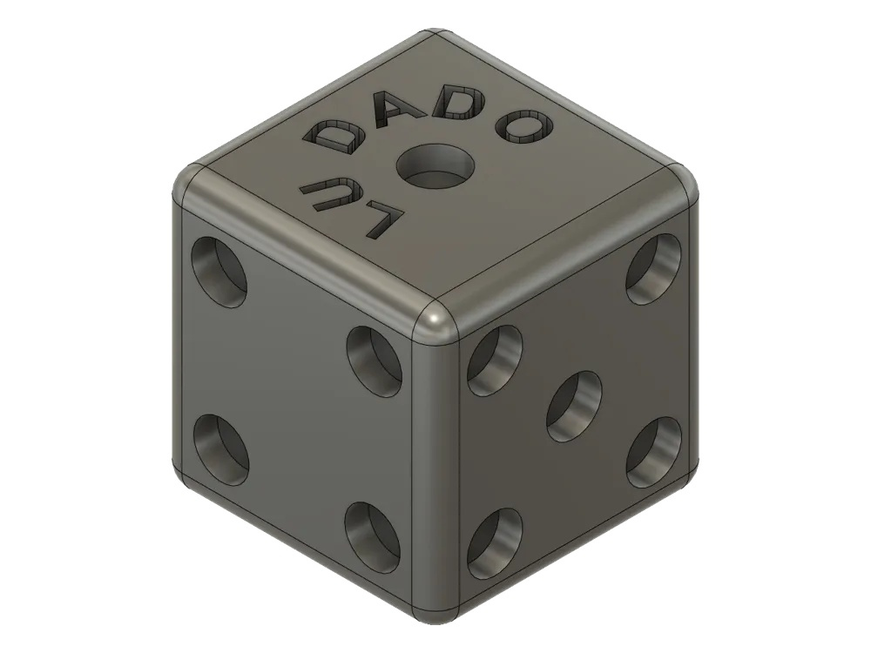
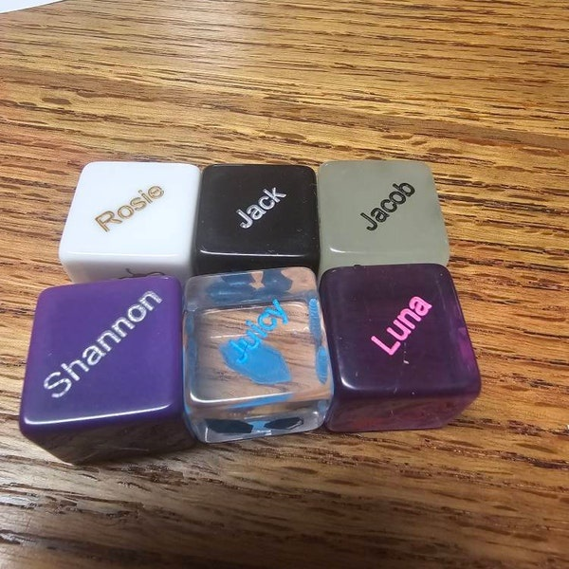
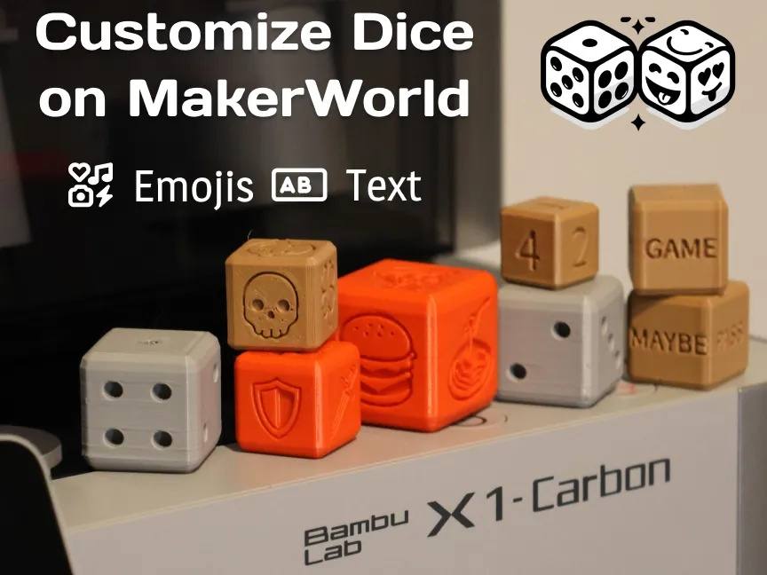
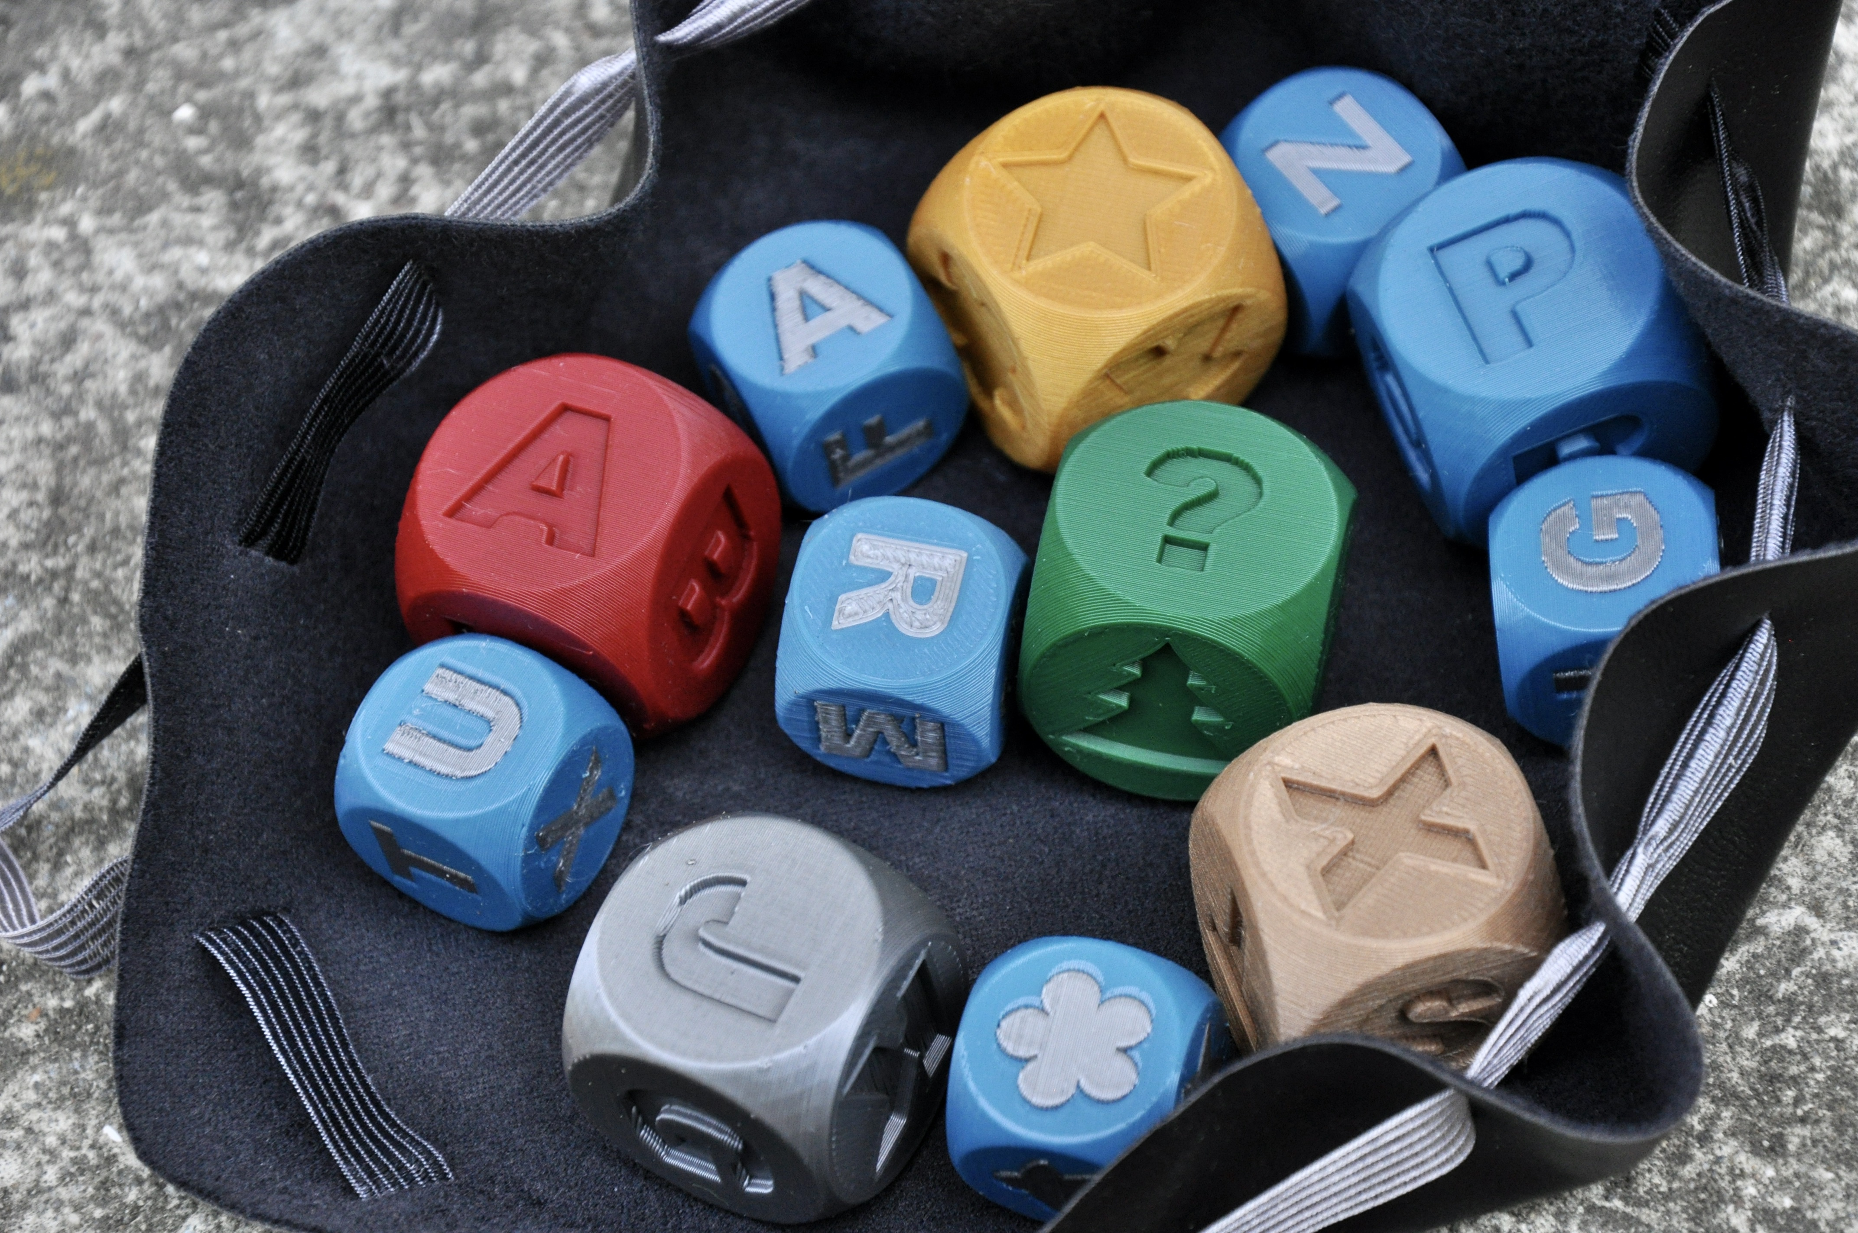
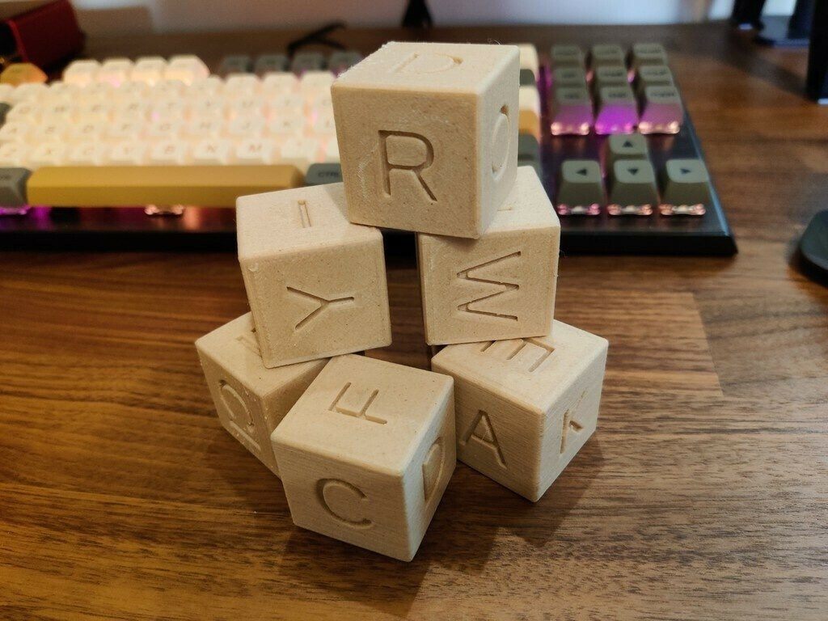
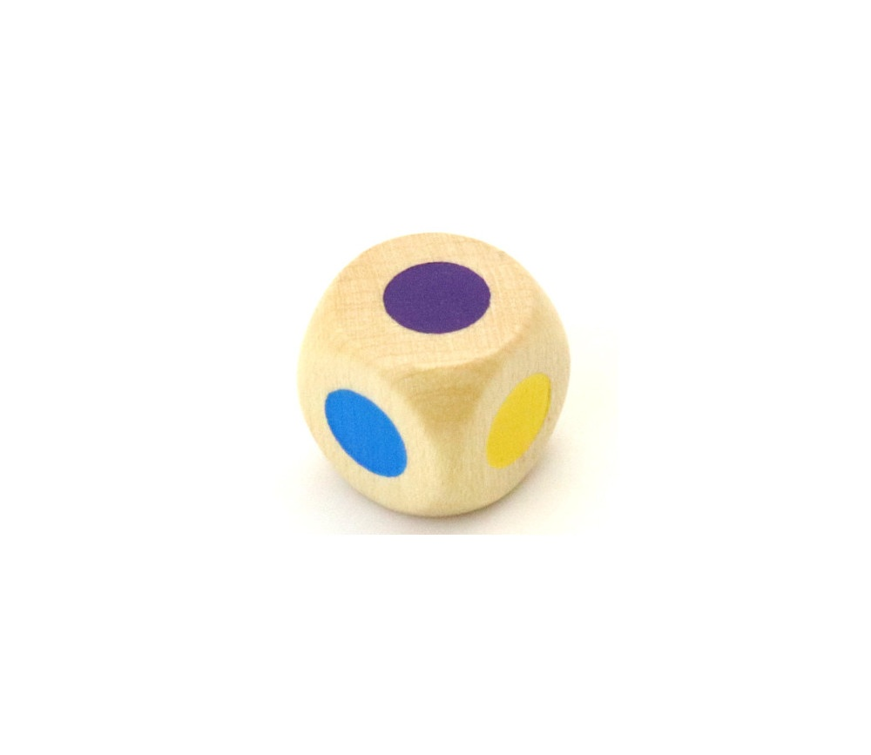
把自己的主意变成骰子
名字与点数模型
名字刻在骰子上
文字、表情、图标
Tinkercad 打印案例
自己打印文字骰
六种颜色 / 木制
13–15 min
09
Notes:
时间：13–15分钟，停留2分钟
环节：用途与案例
邀请孩子记住一个最喜欢的设计办法。复杂镂空或非立方体可以作为观察图片，明确不是本课必做。我们的版本先保留六个能落稳的面，再让内容表达个性。
检查点：学生为自己的六格方案选定一个风格。
每张停留约15至20秒，邀请学生说一个自己会用的场景。图片是原商品或模型案例，可能含商品渲染、纸质教具和泡棉/木制骰子，不把不同材料都说成3D打印。复杂图案不要求本课逐一复刻。
教学资料来源：
图片与动画来源：
LU DADO 名字与点数组合（zauro / MakerWorld）
https://makerworld.com/en/models/1009895-ludado-personalized-six-sided-die
原图：https://makerworld.bblmw.com/makerworld/model/US444dbe134d4346/design/2025-01-18_67c0db2607aee.png?x-oss-process=image%2Fresize%2Cw_1000%2Fformat%2Cwebp
材料/类型：作者发布的个性六面骰模型
3D模型渲染图，不是实物照片；案例用于图案、布局和用途灵感；不保证本课打印成品的颜色、表面效果或公平性。
名字刻在六面骰上（DiceMakers / Etsy）
https://www.etsy.com/listing/575018319/one-custom-dice-with-your-choice-of-pips
原图：https://i.etsystatic.com/iap/f6eea3/5828799726/iap_600x600.5828799726_nye17h09.jpg?version=0
材料/类型：雕刻成品D6骰；具体骰体材料未复核
商家商品展示图；案例用于图案、布局和用途灵感；不保证本课打印成品的颜色、表面效果或公平性。
文字表情与图标定制骰（ozarkexpeditions / MakerWorld）
https://makerworld.com/en/models/463568-custom-dice-design-yours-on-makerworld
原图：https://makerworld.bblmw.com/makerworld/model/USc38ed1baf91e25/design/2024-05-13_0d1f6d3fca672.png?x-oss-process=image%2Fresize%2Cw_1000%2Fformat%2Cwebp
材料/类型：作者发布的可定制3D打印骰模型
作者作品展示图；案例用于图案、布局和用途灵感；不保证本课打印成品的颜色、表面效果或公平性。
Tinkercad 定制字母和符号骰（Tinkercad 官方博客 / Alphabet Dice 项目）
https://www.tinkercad.com/blog/1-hour-print-dice
原图：https://images.ctfassets.net/jl5ii4oqrdmc/2hcFYJJD5rtrOinRq98Imd/743922cd7fea0a87bc6a9cbde06d4562/DSC_0628.jpeg
材料/类型：3D打印作品（官方文章案例）
官方展示的作者打印作品照片；案例用于图案、布局和用途灵感；不保证本课打印成品的颜色、表面效果或公平性。
自己打印的字母骰叠塔（sharkovich / Cults）
https://cults3d.com/en/3d-model/game/customizable-text-cube-dice
原图：https://fbi.cults3d.com/uploaders/13333076/illustration-file/99a0d19a-d8ee-4c80-937d-d5052ea968d6/6caecfa2-6d34-417e-86ca-9a1a9dc27050.jpg
材料/类型：作者发布的可定制文字骰模型；材料未复核
作者打印作品展示图；案例用于图案、布局和用途灵感；不保证本课打印成品的颜色、表面效果或公平性。
六种彩色圆点骰（Tout Pour Le Jeu）
https://toutpourlejeu.com/fr/des-couleurs/4755-de-bois-6-points-couleurs-16-mm-rouge-vert-jaune-bleu-violet-et-orange-3701525316436.html
原图：https://toutpourlejeu.com/15833-large_default/de-bois-6-points-couleurs-16-mm-rouge-vert-jaune-bleu-violet-et-orange.jpg
材料/类型：木制成品骰（商家说明）
商家商品展示图；案例用于图案、布局和用途灵感；不保证本课打印成品的颜色、表面效果或公平性。

Slide 10
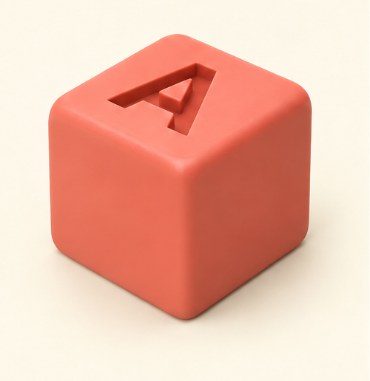
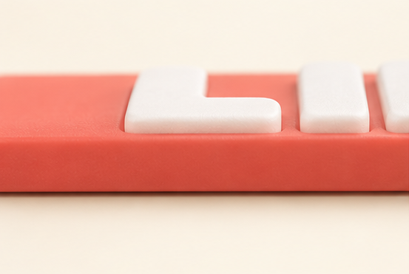
上次凸起，这次凹刻
铭牌：字站在上面
骰子：字刻进里面
15–17 min
10
Notes:
时间：15–17分钟，停留2分钟
环节：用途与案例
连接上次铭牌经验：铭牌上的字可以凸起，骰子需要每一面都能放稳。今天把图案向内刻，保留每张面的接触平面。课堂检查结构与可用性，不把创意打印骰当专业测量级骰子。
检查点：学生能说出本课选择凹刻的原因。
拿实物让学生摸平面。凸起装饰可能使某个面不能平稳落下，本课主线凹刻。圆角仍需保留宽而平的脸面。
教学资料来源：
https://www.tinkercad.com/blog/1-hour-print-dice
https://www.tinkercad.com/help-center/workplane-tool
图片与动画来源：
上一课名字铭牌的凸起文字示意
上一课使用的AI教学结构示意
圆角骰子结构示意
AI生成的教学结构示意图；不是Tinkercad界面，也不是实际打印照片
形状与凹刻用于解释原理，不以图片像素测量本课尺寸。

Slide 11
ABCD，另外两面放什么？
第①步 A | 第③步 C | 第⑤步 星形：自选
第②步 B | 第④步 D | 第⑥步 ?：再掷
同一列的上下两面，互相面对
六面都要有结果，先把规则说清楚
17–19 min
11
Notes:
时间：17–19分钟，停留2分钟
环节：六面规划
默认路线是按三组相对面刻数字：先1和6，再2和5，最后3和4。熟练学生从一开始按六格规划制作主题内容，跟随同样翻面路线。内容可故意重复，例如一种动作出现两次；必须防止的是反复刻同一张物理面。不要要求刻完数字后再全部改成另一套内容。
检查点：路线已确定，复杂度与学生能力相符。
这张表按制作步骤排，不是把字母当作点数。选择骰六项完整，星形代表自己选，问号代表再掷。星形用Basic Shapes中的形状作孔，问号若当前字体不支持，可由老师准备SVG或用另一个简单几何图案。内容可故意重复，但六张物理面都应完成。
教学资料来源：
https://www.tinkercad.com/help-center/text-shape
https://www.tinkercad.com/help-center/importing-2d-designs
图片与动画来源：

Slide 12
我的六面设计单
第①面 画或写我的内容 | 第③面 画或写我的内容 | 第⑤面 画或写我的内容
第②面 画或写我的内容 | 第④面 画或写我的内容 | 第⑥面 画或写我的内容
4 分钟：六格先填满，再开始刻
用数字、短字母、点数或简单表情
19–23 min
12
Notes:
时间：19–23分钟，停留4分钟
环节：六面规划
一分钟示范数字方案①1、②6、③2、④5、⑤3、⑥4；学生三分钟填写自己的六格。格号是制作顺序，不是数字本身。同一列上下两格为一组对面：①②、③④、⑤⑥。选择骰写A、B、C、D、自选、再掷；表情或任务内容可有意重复，但六张物理面都要完成。
练习：3 分钟填写六格规划
检查点：六格都有计划；数字示范顺序正确，选择骰补齐自选和再掷。
发A4规划单，第1页大格供画草图，第2页供对照参考。基础学生选数字1、6、2、5、3、4；熟练者可一开始选表情或选择路线，不要先刻完六个数字再全部改。中文短词由老师课前转轮廓SVG并试导入。
教学资料来源：
图片与动画来源：

Slide 13
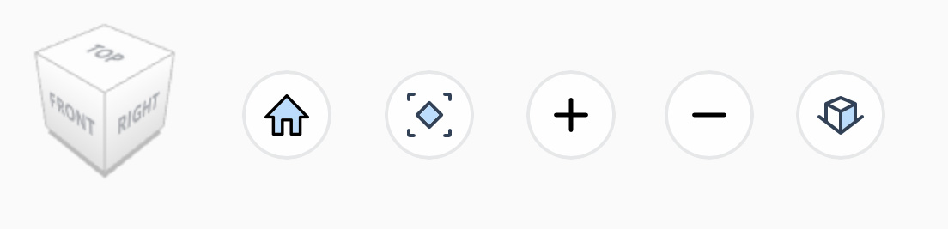
复习：看、转、选
视角方块：看不同方向
右键拖动转视角，单击选模型
23–24 min
13
Notes:
时间：23–24分钟，停留1分钟
环节：复习与圆角底坯
确认学生已登录并打开新设计，按班级约定命名。快速复习，提醒转视角只改变观看角度，真正翻骰子要旋转物体本身。
检查点：学生已进入设计，能选中模型并看见整体。
先认视角方块、Home和Fit。强调转观察视角不等于翻模型，本课真正翻面要选择物体并用弯箭头。
教学资料来源：
https://www.tinkercad.com/help-center/rotating-shapes
https://www.tinkercad.com/blog/rotation-improvement
图片与动画来源：
viewTools
https://www.tinkercad.com/help-center/view-tools
原图：https://images.ctfassets.net/jl5ii4oqrdmc/3xQQfPwlWHDn0PYEGaGHnh/0ba6033313fd6869cbe2e8747489d737/viewTools.jpg
复用官方教学原图；按骰子课参数演示，不是骰子模型专属界面。

Slide 14
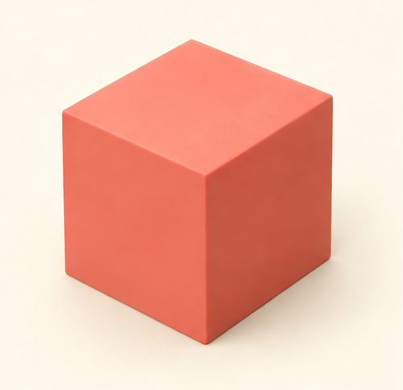
三条边，都长 30 mm
30 × 30 × 30
长
宽
高
30 mm = 3 cm
拖入 Box，直接输入尺寸
24–26 min
14
Notes:
时间：24–26分钟，停留2分钟
环节：复习与圆角底坯
拖入 Box，把长宽高都设为 30 mm。让学生指出和上次 3 mm 厚铭牌的区别：这次三个方向都一样长。默认工作平面为原始蓝色网格。
检查点：长宽高均为 30 mm。
Box的Length、Width、Height全为30mm。尺寸为课程建议。先设形状参数再设Radius，避免把一边拉成长方体。
教学资料来源：
https://www.tinkercad.com/help-center/manipulation-sliders
图片与动画来源：
圆角骰子结构示意
AI生成的教学结构示意图；不是Tinkercad界面，也不是实际打印照片
形状与凹刻用于解释原理，不以图片像素测量本课尺寸。

Slide 15
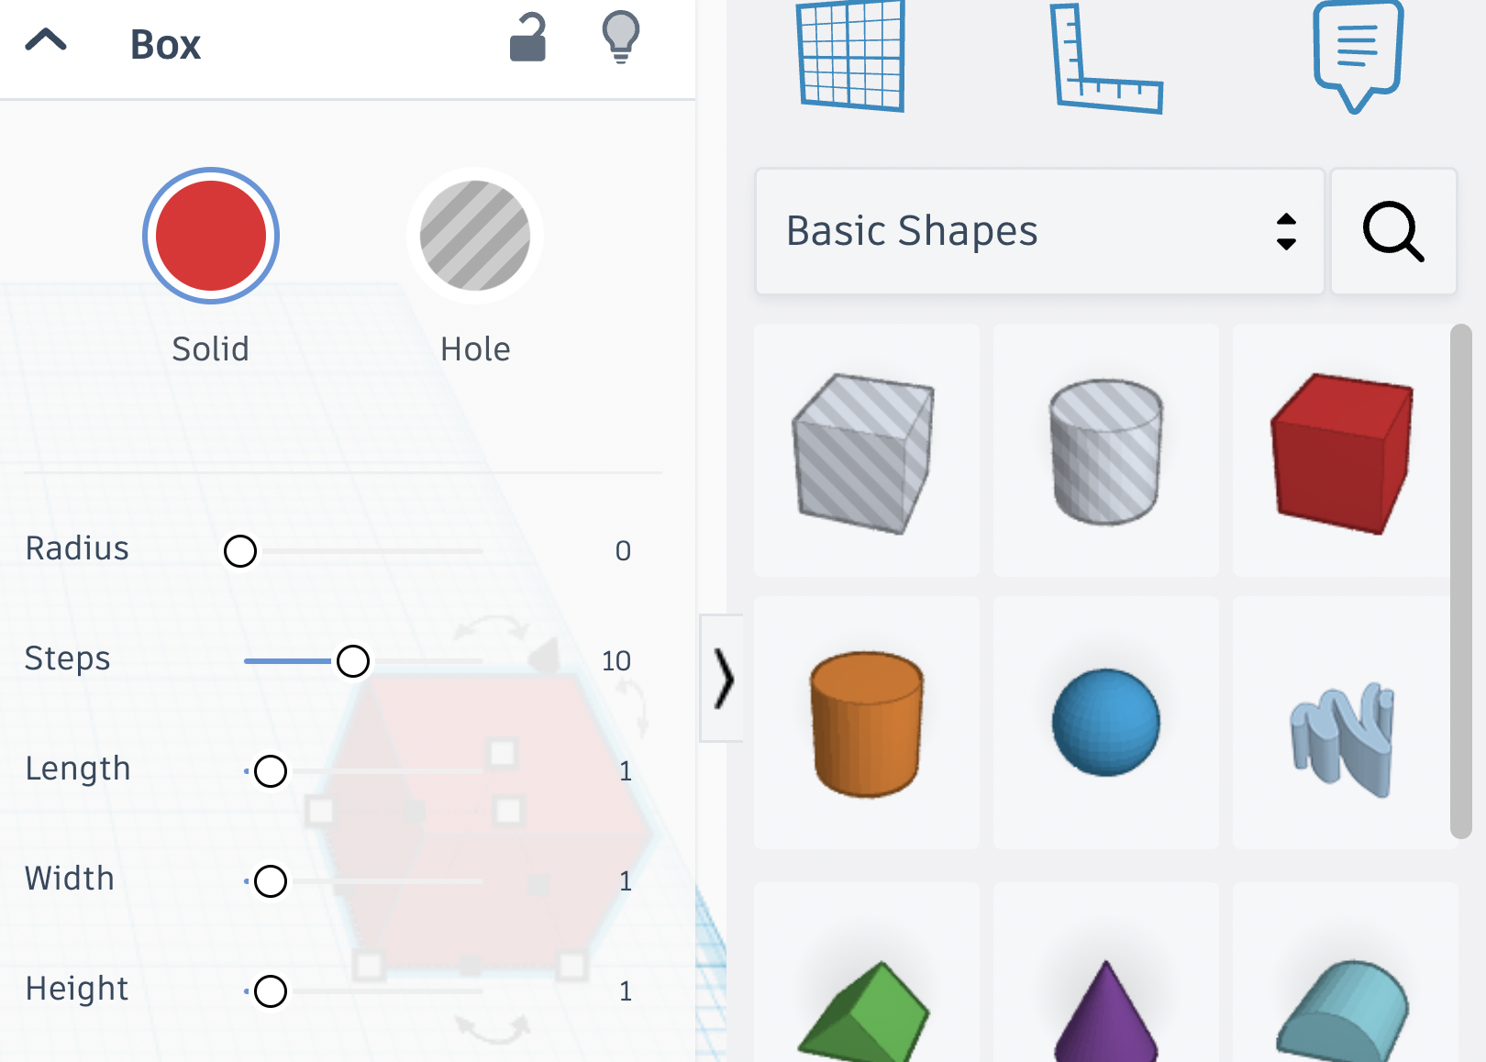
复习圆角：Radius
Radius = 2
Steps = 10
外尺寸仍是
30 × 30 × 30 mm
26–28 min
15
Notes:
时间：26–28分钟，停留2分钟
环节：复习与圆角底坯
使用 Box 的圆角参数，不暗示所有模型都有一键圆角。Radius 2、Steps 10 为本课建议，保留大面积平面。复核外尺寸仍为 30 × 30 × 30；若当前界面行为不同，使用老师提前试好的底坯模板。
检查点：有小圆角，六个面仍保留可落稳的平面。
官方截图的默认参数不等于本课参数。现场选Box设Radius值2、Steps10，重新确认外尺寸30×30×30。不要把Radius拖得很大而失去平面。
教学资料来源：
https://www.tinkercad.com/help-center/manipulation-sliders
图片与动画来源：
parameters in inspector box
https://www.tinkercad.com/blog/meet-the-shapes-panel
原图：https://images.ctfassets.net/jl5ii4oqrdmc/71nj2ChY5lOM9RpEP5GzQx/1e4be14dd328eb7fda2540b277a58853/Screen_Shot_2022-08-29_at_6.55.17_PM.png
复用官方教学原图；按骰子课参数演示，不是骰子模型专属界面。

Slide 16

试一试：圆角骰子底坯
5 分钟
三边一样长
角变圆，面要平
D 放回蓝色工作平面
完成后保留一个备用底坯
28–33 min
16
Notes:
时间：28–33分钟，停留5分钟
环节：复习与圆角底坯
给三分钟独立制作，两分钟同桌核对。做快的学生练习查看正面、侧面和底面，不先乱加图案。保存一份空白底坯副本作为后续新作品备用，但放在不会误选的位置或另存设计。
练习：5 分钟底坯制作与检查
检查点：底坯外尺寸正确，没有悬空，老师可开始示范凹刻。
先做一个未分组的Box底坯。W恢复原蓝色网格再D落平，确保Z底部0。可复制备用并放到旁边，导出前只选目标成品。不要让学生在浮空临时平面上D。
教学资料来源：
https://www.tinkercad.com/help-center/manipulation-sliders
https://www.tinkercad.com/help-center/drop-to-workplane
https://www.tinkercad.com/blog/tinkertip-d-is-for-drop
图片与动画来源：
圆角骰子结构示意
AI生成的教学结构示意图；不是Tinkercad界面，也不是实际打印照片
形状与凹刻用于解释原理，不以图片像素测量本课尺寸。

Slide 17
六面，分成三对
第①步：1 | 第③步：2 | 第⑤步：3
第②步：6 | 第④步：5 | 第⑥步：4
对面相加：1 + 6、2 + 5、3 + 4 都是 7
数字骰制作顺序：1、6、2、5、3、4
33–34 min
17
Notes:
时间：33–34分钟，停留1分钟
环节：复习与圆角底坯
只在纸上标进度，不往骰子外面加实体标签。制作完并Union一张物理面，就勾一格。下一步先找到对应的未做面，不能只换文字又刻在旧面上。内容重复与物理面重复是两回事。
检查点：每人能指出第一格内容和它的对面那一格。
拿实体骰或纸方块指出对面不相邻。标准数字骰采用这三组对面关系，自定义表情/选择骰不用套合7规则。制作步骤号不等于面上数字；对照规划单再刻。
教学资料来源：
https://mathworld.wolfram.com/Dice.html
图片与动画来源：

Slide 18
孔形状，会减掉材料
孔工具高 2 mm
只压入 0.8 mm
孔工具留一部分在面外
孔下沉后，先合并再翻面
34–36 min
18
Notes:
时间：34–36分钟，停留2分钟
环节：第一面示范与练习
把实体形状与孔形状对比。2 mm 是移除材料工具的高度，0.8 mm 才是目标凹刻深度。选择浅而清楚的图案，不把整颗骰子打穿。先用简单数字练习，不在这里同时讲复杂表情。
检查点：学生能区分孔工具高度与刻入深度。
统一参数为教学建议：骰体30×30×30mm，Radius值2，Steps10。每面图案占中心约18×18mm。孔工具高2mm、向内0.8mm。孔底部在顶面临时工作平面读数中为-0.8mm；只有恢复原蓝色工作平面、骰体底部为0时才是绝对Z=29.2mm。Snap Grid设0.1mm。下沉之后不要再按D，否则孔工具又回到表面，刻不进去。每面先Union Group（Ctrl+G），不要用Bundle代替。
教学资料来源：
https://www.tinkercad.com/blog/1-hour-print-dice
https://www.tinkercad.com/help-center/workplane-tool
https://www.tinkercad.com/help-center/best-practices-for-3d-printing-tinkercad-models
图片与动画来源：
骰子教学示意动画
AI生成的教学结构图组成循环GIF，帧间变化用于理解模型步骤

Slide 19
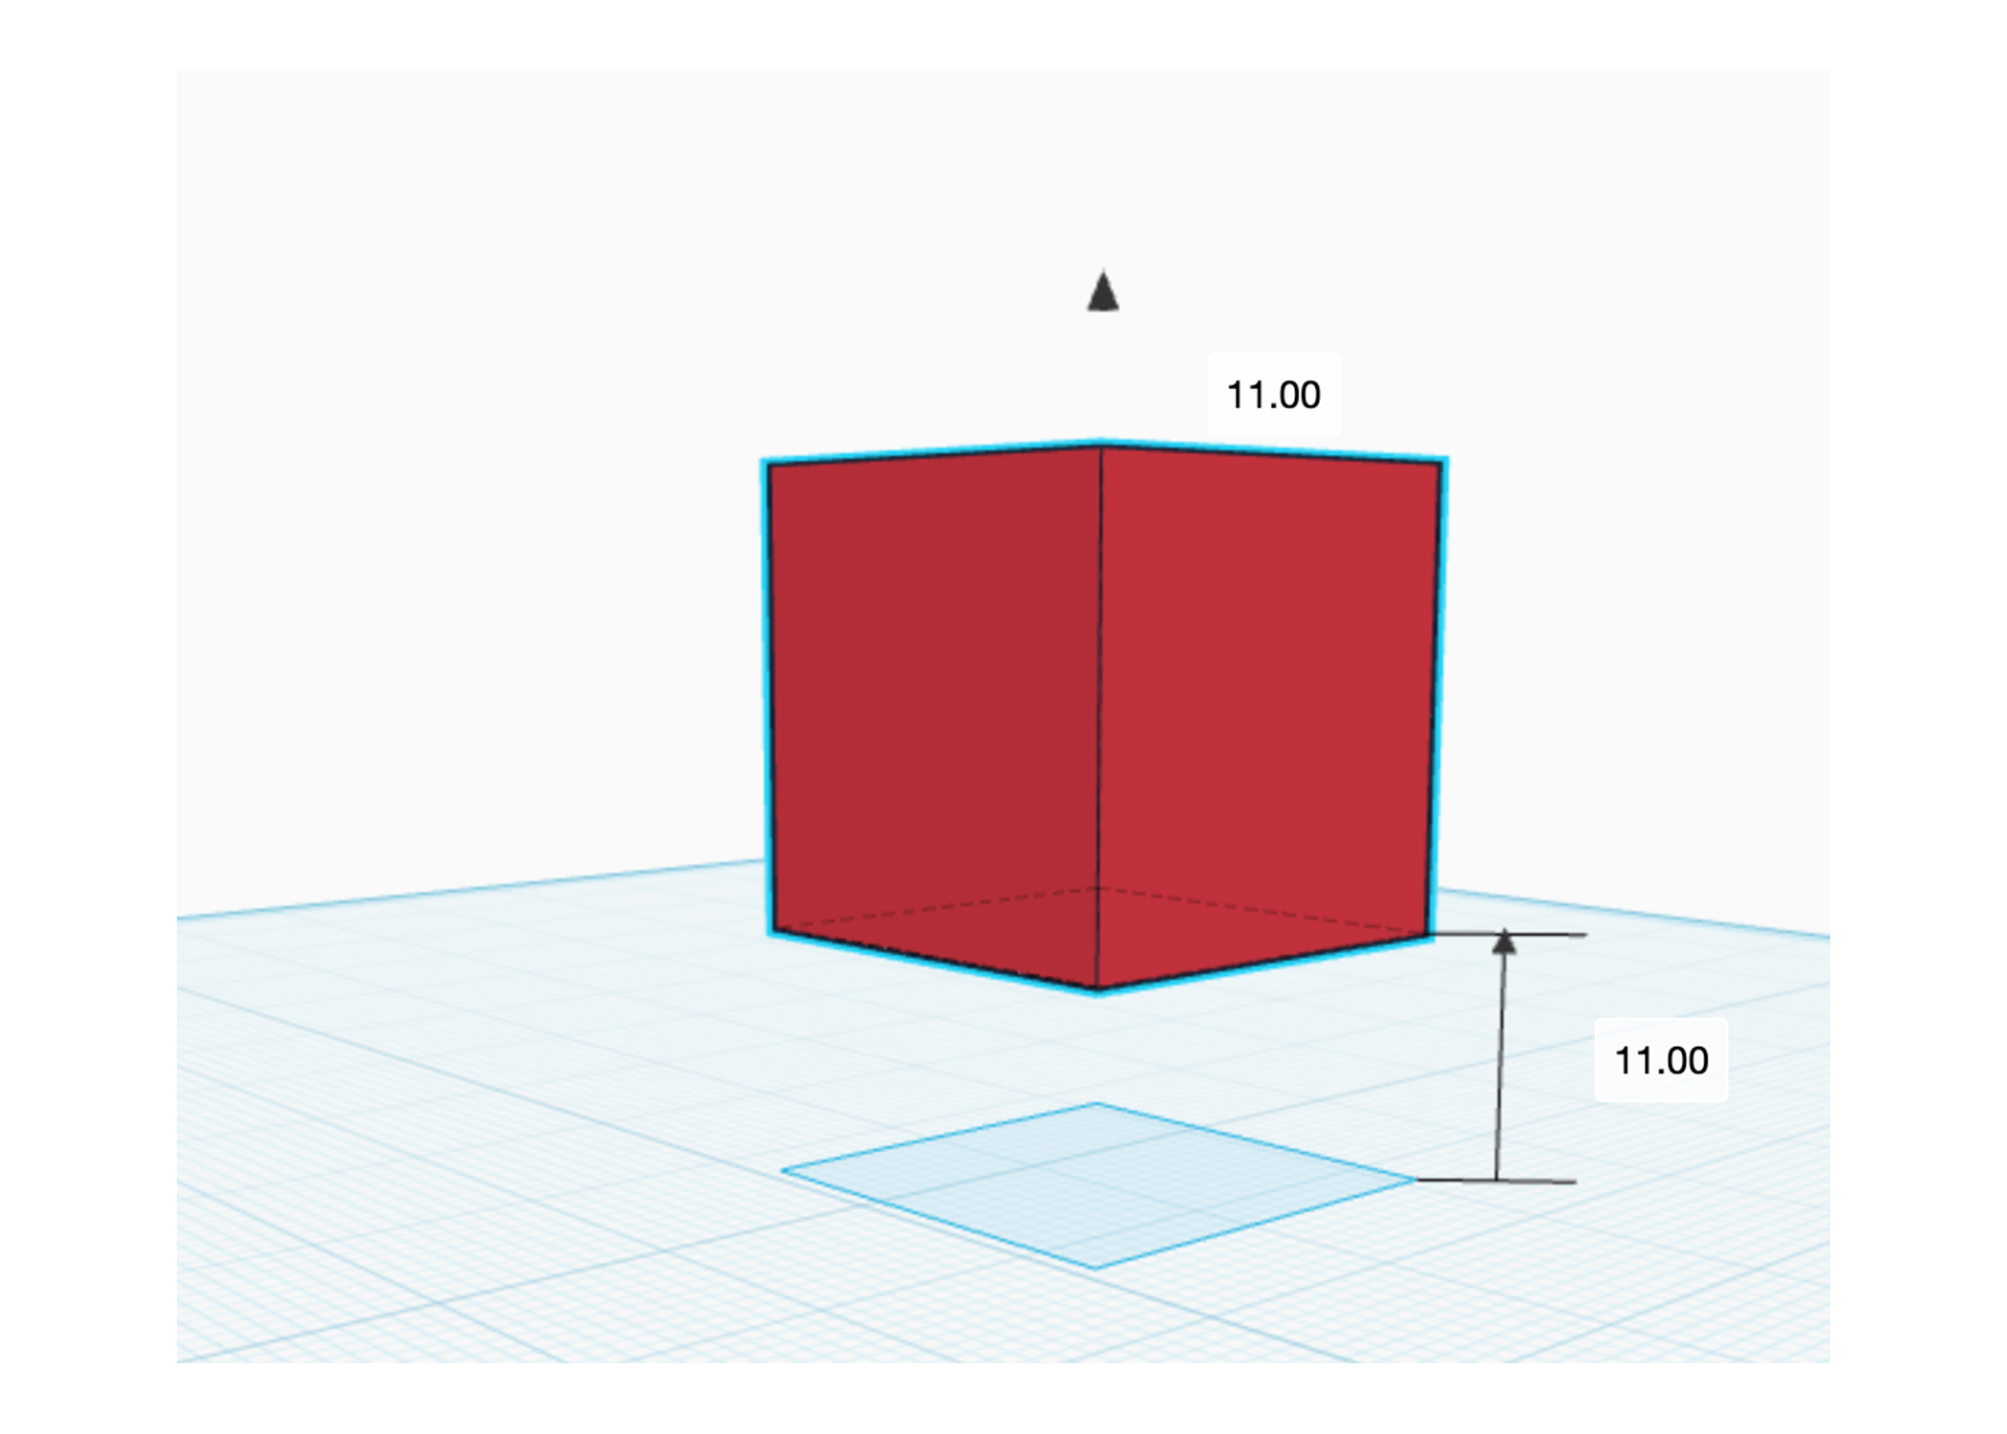
第一面：贴面，再向下压
W 点顶面
Text 写 1 或 A
改孔，先 D 贴面
拖黑色升降锥，向下压 0.8 mm
本课底部读数：−0.8 mm
36–40 min
19
Notes:
时间：36–40分钟，停留4分钟
环节：第一面示范与练习
完整慢速演示第一面。W点骰子顶部平面，放数字1或规划中的第一项，调到面中央；Hole工具高2mm，贴面后下沉0.8mm。选择骰子和本面孔工具做Union，确认产生真实凹槽。给①打勾。局部顶面工作平面下的底部高度为-0.8mm；若恢复原始蓝地面读取绝对Z，才是29.2mm。
检查点：完整看见从空白顶面到第一面凹刻；第一对的另一面还没有制作。
老师现场演示4分钟：W点骰体顶面中央平面，拖入Text，内容1或A，字体选清楚粗笔画。将宽度压到约18mm内、孔本身高2mm，再改Hole，D贴面。拖对象上方黑色升降锥向下，观察对象底部相对当前顶面的距离，使它下沉0.8mm，底部读数为-0.8。Snap Grid设0.1mm。右图是官方抬升通用示例，11.00是原例距离，不是本课目标。Ruler备用方法：移除旧尺规，W设顶面后按R在该顶面重新放尺，选择Use Endpoint端点模式，确认贴面时底部为0，再设-0.8；不要沿用原地面尺规或中点模式。官方支持拖箭头升降与Ruler端点/中点测量；当前设备的数值输入方法请教师课前确认，本课未登录用户账户实测。统一参数为教学建议：骰体30×30×30mm，Radius值2，Steps10。每面图案占中心约18×18mm。孔工具高2mm、向内0.8mm。孔底部在顶面临时工作平面读数中为-0.8mm；只有恢复原蓝色工作平面、骰体底部为0时才是绝对Z=29.2mm。Snap Grid设0.1mm。下沉之后不要再按D，否则孔工具又回到表面，刻不进去。每面先Union Group（Ctrl+G），不要用Bundle代替。
教学资料来源：
https://www.tinkercad.com/help-center/workplane-tool
https://www.tinkercad.com/help-center/drop-to-workplane
https://www.tinkercad.com/blog/tinkertip-d-is-for-drop
https://www.tinkercad.com/help-center/text-shape
https://www.tinkercad.com/help-center/importing-2d-designs
https://www.tinkercad.com/blog/1-hour-print-dice
图片与动画来源：
Placing shapes-Raising Shapes
https://www.tinkercad.com/help-center/moving-shapes
原图：https://images.ctfassets.net/jl5ii4oqrdmc/4rs6YpaoVWpC7TPuMCzwPI/4e093852eaab27138af39ed0c8281d36/2-1-Placing_shapes-Raising_Shapes.jpg
官方原图，已原尺寸检查。黑箭头为升降工具；下方垂直距离线连接工作平面与对象底部。11.00是示例值，不是本课-0.8。

Slide 20
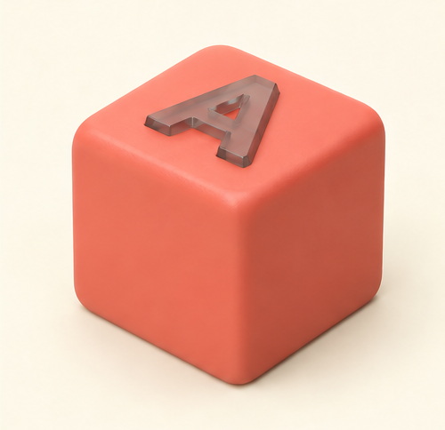
试一试：第①面，1 或 A
6 分钟
内容放在面中央
孔高 2 mm
压入 0.8 mm
先让老师或同桌看一眼位置
40–46 min
20
Notes:
时间：40–46分钟，停留6分钟
环节：第一面示范与练习
学生用6分钟独立做好第①面的孔工具，核对内容、宽度、孔高2mm与下沉0.8mm。老师先看位置和高度；本页暂不要求Union和勾格，下一页统一合并。点数路线用一枚圆柱孔即可。
练习：6 分钟第一面制作
检查点：①对应的物理面完成且已Union，没有悬浮孔工具。
统一参数为教学建议：骰体30×30×30mm，Radius值2，Steps10。每面图案占中心约18×18mm。孔工具高2mm、向内0.8mm。孔底部在顶面临时工作平面读数中为-0.8mm；只有恢复原蓝色工作平面、骰体底部为0时才是绝对Z=29.2mm。Snap Grid设0.1mm。下沉之后不要再按D，否则孔工具又回到表面，刻不进去。每面先Union Group（Ctrl+G），不要用Bundle代替。点数路线可用1枚直径3.5mm圆柱孔，位于面中央；表情路线先用三枚圆柱拼惊讶脸。此页仅等待检查位置，下一页统一Union。
教学资料来源：
https://www.tinkercad.com/blog/1-hour-print-dice
https://www.tinkercad.com/help-center/workplane-tool
https://www.tinkercad.com/help-center/align
图片与动画来源：
圆角骰子结构示意
AI生成的教学结构示意图；不是Tinkercad界面，也不是实际打印照片
形状与凹刻用于解释原理，不以图片像素测量本课尺寸。

Slide 21
先合并，看到真正的凹槽
选骰体和本面所有孔
Union / Ctrl + G
确认图案刻进去了
然后在六格单打勾
46–48 min
21
Notes:
时间：46–48分钟，停留2分钟
环节：第一面示范与练习
区分‘对象看起来在一起’和已经完成材料相减。不要把管理用分组当成Union。只有孔工具确实进入骰子，Union才会留下凹槽；如果图案还飘着，先修高度。整颗骰子合成后再旋转，避免只翻了数字或只翻了底坯。
检查点：老师抽看学生能一次选中完成第一面凹刻的整颗骰子。
若出现Bundle与Union，选Union Group。实体与Hole相减后应实际看见凹槽；仅把透明孔放在上面还没有完成。需要居中时先用Align面内两个方向，不Z居中，然后才下沉和Union。右图是凹刻结果示意。统一参数为教学建议：骰体30×30×30mm，Radius值2，Steps10。每面图案占中心约18×18mm。孔工具高2mm、向内0.8mm。孔底部在顶面临时工作平面读数中为-0.8mm；只有恢复原蓝色工作平面、骰体底部为0时才是绝对Z=29.2mm。Snap Grid设0.1mm。下沉之后不要再按D，否则孔工具又回到表面，刻不进去。每面先Union Group（Ctrl+G），不要用Bundle代替。
教学资料来源：
https://www.tinkercad.com/blog/bundles
https://www.tinkercad.com/blog/1-hour-print-dice
https://www.tinkercad.com/help-center/align
图片与动画来源：
圆角骰子结构示意
AI生成的教学结构示意图；不是Tinkercad界面，也不是实际打印照片
形状与凹刻用于解释原理，不以图片像素测量本课尺寸。

Slide 22
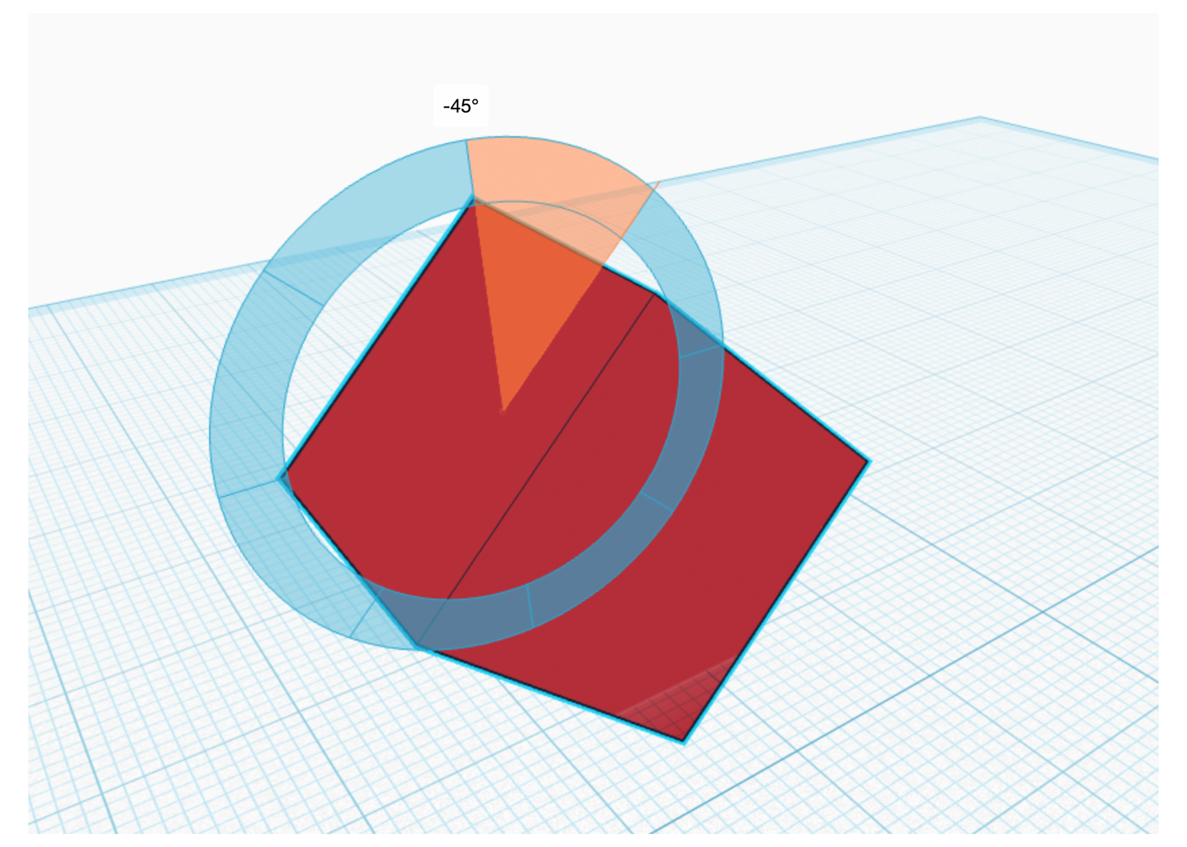
整颗翻转，找到第一组对面
180°
先 W 回蓝色地面
选整颗，绕水平轴翻
D 落平，W 设新顶面
右图是旋转把手示例，本次沿水平轴翻 180°
48–50 min
22
Notes:
时间：48–50分钟，停留2分钟
环节：第一组相对面
①到②：先W恢复原始蓝色网格，只选已Union的整颗骰子，绕老师示范的水平轴输入本次180度。D落到原平面，确认顶部是未刻空白面，再W点新顶面。这个新面与第一面正好相对。只输入本次转角，不把角度当累计绝对朝向；转相机不等于转骰子。
检查点：第一面移到相对一侧，第二张空白面在顶部，整颗落平。
翻面顺序按三组对面推进，制作步骤①②③④⑤⑥分别刻1、6、2、5、3、4；选择骰为A、B、C、D、星形自选、问号再掷。每次先W恢复原蓝色工作平面，再选已Union的整颗骰子，按需要绕水平轴翻90或180度，D落地，检查新顶面为空白，再W设新顶面。角度是本次转动量；官方确认角度框可以输入数值，但当前字段初始读数需教师课前确认，不能把全局绝对角度当成连续增量脚本。D只落地，不会自动把斜骰摆正。第一面1/A刻好后，沿一个水平旋转轴翻半圈到对面。右图角度-45度仅示范旋转把手，不是本次转角；本次为180度。可以输入所需角度；若当前字段累计显示，教师演示换算，或Shift拖动45度步进四档。先旋转为准确的90/180整数角再D，D不会纠正45度斜放。
教学资料来源：
https://www.tinkercad.com/help-center/rotating-shapes
https://www.tinkercad.com/blog/rotation-improvement
https://www.tinkercad.com/blog/tinkertip-rotating-inner-ring-vs.-outer-ring
https://www.tinkercad.com/help-center/drop-to-workplane
https://www.tinkercad.com/blog/tinkertip-d-is-for-drop
图片与动画来源：
Rotating Shapes
https://www.tinkercad.com/help-center/rotating-shapes
原图：https://images.ctfassets.net/jl5ii4oqrdmc/2tS8NpiyzpMDMy3R1S7N1r/c09897d7a3873f3da2e5a68d949f6bea/2-1-Rotating_Shapes.jpg
官方原图。界面截图为该教程示例，参数按本课演示。

Slide 23
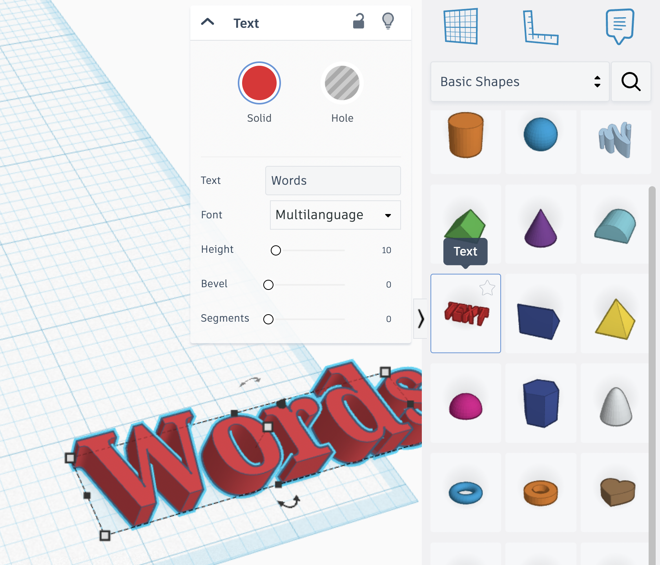
第②面：6 或 B
第一对面：1 / 6
换成自己的第二项内容
仍是孔高 2 mm
仍是压入 0.8 mm
这次继续刻 B，也是一种选择
50–52 min
23
Notes:
时间：50–52分钟，停留2分钟
环节：第一组相对面
新顶部是第一面的对面。数字填6，不是步骤号2；选择骰填B，其他主题照②格。重复Hole高2、贴面后向内0.8、Union、确认凹槽、打勾。第一组相对面完成后不急着换轴。
检查点：学生知道第二次刻6而非2，且这两张物理面相对。
选择骰第二面为B；数字骰为6，并与1相对。Text是可修改的文字形状，不要求从旧版数字素材逐个找字。图中Height=10等为官方示例默认值，课堂以左侧2mm孔高为准。统一参数为教学建议：骰体30×30×30mm，Radius值2，Steps10。每面图案占中心约18×18mm。孔工具高2mm、向内0.8mm。孔底部在顶面临时工作平面读数中为-0.8mm；只有恢复原蓝色工作平面、骰体底部为0时才是绝对Z=29.2mm。Snap Grid设0.1mm。下沉之后不要再按D，否则孔工具又回到表面，刻不进去。每面先Union Group（Ctrl+G），不要用Bundle代替。
教学资料来源：
https://www.tinkercad.com/help-center/text-shape
https://www.tinkercad.com/help-center/importing-2d-designs
https://www.tinkercad.com/blog/1-hour-print-dice
https://www.tinkercad.com/help-center/workplane-tool
图片与动画来源：
basic shapes text
https://www.tinkercad.com/blog/meet-the-shapes-panel
原图：https://images.ctfassets.net/jl5ii4oqrdmc/6FTKVvL4bawRLy6DnIMF6O/45cab3b85f172f6b94fcf78fce8fcb46/Screen_Shot_2022-08-29_at_7.04.32_PM.png
复用官方教学原图；按骰子课参数演示，不是骰子模型专属界面。

Slide 24
试一试：第一对面完成
3 分钟
1 / 6
第②面刻 6 或 B
Union 后打第②格勾
两张相对面，都做到了
A / B 也在一组对面
点数 6：两列，每列 3 个点
52–55 min
24
Notes:
时间：52–55分钟，停留3分钟
环节：第一组相对面
三分钟完成第二面。检查是①的相对面，数字为6或选择内容B，Union后勾②。落后的先保住第一面；休息后可用首两面完成模板继续。休息前记录真实完成进度，不能只给纸面补勾。
练习：3 分钟第二面制作
检查点：第一组相对面完成；每格对应一张真实物理面。
老师检查前两面。右侧1/6或A/B表示这一组相对面。点数路线做6个圆柱孔，两列三行；用Ctrl+D复制，保持点之间间隙。慢的学生只用大数字6。不要提前带领全班进入第三面，55分钟按时休息。统一参数为教学建议：骰体30×30×30mm，Radius值2，Steps10。每面图案占中心约18×18mm。孔工具高2mm、向内0.8mm。孔底部在顶面临时工作平面读数中为-0.8mm；只有恢复原蓝色工作平面、骰体底部为0时才是绝对Z=29.2mm。Snap Grid设0.1mm。下沉之后不要再按D，否则孔工具又回到表面，刻不进去。每面先Union Group（Ctrl+G），不要用Bundle代替。
教学资料来源：
https://www.tinkercad.com/blog/bundles
https://www.tinkercad.com/blog/1-hour-print-dice
图片与动画来源：

Slide 25
休息 10 分钟
10:00
离开屏幕，看向远处
伸展身体，喝口水
55–65 min
25
Notes:
时间：55–65分钟，停留10分钟
环节：休息
完整保留10分钟离屏休息，先确认设计已保存。老师可查看少数卡关作品，准备两面完成模板或重新恢复工作平面。不给全班加新教学任务。提醒回来时带着六格进度单。
检查点：学生离开屏幕，老师掌握需重点帮助的人。
完整休息55–65分钟。这是静态时间提示页，不是倒计时器；老师使用课堂计时器。确认自动保存。保留前两面未完成的学生名单，休息后用两面模板接上。
教学资料来源：
图片与动画来源：
圆角骰子结构示意
AI生成的教学结构示意图；不是Tinkercad界面，也不是实际打印照片
形状与凹刻用于解释原理，不以图片像素测量本课尺寸。

Slide 26
回来啦！现在完成了几面？
① ②
对照六格单
找到两个已刻的面
准备第二组对面
65–66 min
26
Notes:
时间：65–66分钟，停留1分钟
环节：第二组与最后一组相对面
看六格单恢复进度。确认首两面完成，需要者使用两面完成模板。后面还有两组相对面，每次先找未刻面，再看应刻内容。
检查点：每个人知道自己的实际进度与下一面内容。
观察实际物体两个对面是否刻好，而不是只数纸上的勾。需要帮助的学生使用两面完成模板，后四面继续亲手完成。
教学资料来源：
图片与动画来源：
圆角骰子结构示意
AI生成的教学结构示意图；不是Tinkercad界面，也不是实际打印照片
形状与凹刻用于解释原理，不以图片像素测量本课尺寸。

Slide 27
每换一面，同一套动作
① 合并并打勾 ② W 回蓝色地面
③ 翻整颗骰子 ④ D 落平
⑤ 看新面是空白 ⑥ W 设新顶面
孔下沉后、合并前，不再按 D
66–68 min
27
Notes:
时间：66–68分钟，停留2分钟
环节：第二组与最后一组相对面
预览剩余路线，不一次代替后面的逐面示范。数字顺序2、5、3、4；选择路线C、D、★、?。90度和180度是每次转角，不是累计坐标脚本。每次旋转后，都必须确认顶部是未做过的物理面。
检查点：知道剩下两对，能从六格单读出接下来内容。
翻面顺序按三组对面推进，制作步骤①②③④⑤⑥分别刻1、6、2、5、3、4；选择骰为A、B、C、D、星形自选、问号再掷。每次先W恢复原蓝色工作平面，再选已Union的整颗骰子，按需要绕水平轴翻90或180度，D落地，检查新顶面为空白，再W设新顶面。角度是本次转动量；官方确认角度框可以输入数值，但当前字段初始读数需教师课前确认，不能把全局绝对角度当成连续增量脚本。D只落地，不会自动把斜骰摆正。本页是本课原创操作口令，依据官方Union/Rotate/Workplane/Drop。D只在贴面之前和整骰落地时使用，孔已下沉后不能再D。
教学资料来源：
https://www.tinkercad.com/blog/bundles
https://www.tinkercad.com/blog/1-hour-print-dice
https://www.tinkercad.com/help-center/rotating-shapes
https://www.tinkercad.com/blog/rotation-improvement
https://www.tinkercad.com/help-center/drop-to-workplane
https://www.tinkercad.com/blog/tinkertip-d-is-for-drop
https://www.tinkercad.com/help-center/workplane-tool
图片与动画来源：

Slide 28
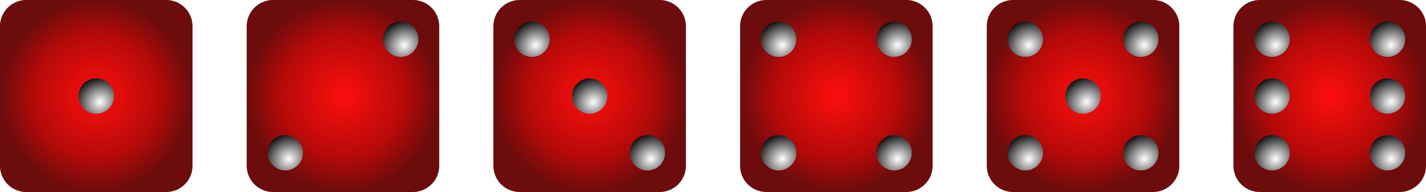
第三面：点数也能刻
圆柱直径约 3.5 mm
改成孔，Ctrl + D 复制
孔高 2 mm，压入 0.8 mm
本面刻 2 或 C
沿上一面同一水平轴
翻 90°，找空白面
68–70 min
28
Notes:
时间：68–70分钟，停留2分钟
环节：第二组与最后一组相对面
②到③：先Union确认、W恢复蓝地面，沿上一组使用的同一条水平轴输入本次90度，D落平。先看顶部是否为空白，若不是先撤销并重新定位，不能照刻。W设新顶面，放数字2或C，Hole高2、向内0.8、Union。
检查点：③是未做新面，数字2或C与规划对应。
从第②面沿同一水平轴翻四分之一圈，取空白面刻数字2/C。点数布局按参考图，六种点数不是本页一次全部做完。30mm面内点中心建议取8/15/22mm网格，直径3.5mm，全部留在约18×18mm范围。孔只在面内分散排布，不把每个点都用Align居中叠到一起。该图署名：Snospar，CC BY-SA 3.0，https://creativecommons.org/licenses/by-sa/3.0/。统一参数为教学建议：骰体30×30×30mm，Radius值2，Steps10。每面图案占中心约18×18mm。孔工具高2mm、向内0.8mm。孔底部在顶面临时工作平面读数中为-0.8mm；只有恢复原蓝色工作平面、骰体底部为0时才是绝对Z=29.2mm。Snap Grid设0.1mm。下沉之后不要再按D，否则孔工具又回到表面，刻不进去。每面先Union Group（Ctrl+G），不要用Bundle代替。翻面顺序按三组对面推进，制作步骤①②③④⑤⑥分别刻1、6、2、5、3、4；选择骰为A、B、C、D、星形自选、问号再掷。每次先W恢复原蓝色工作平面，再选已Union的整颗骰子，按需要绕水平轴翻90或180度，D落地，检查新顶面为空白，再W设新顶面。角度是本次转动量；官方确认角度框可以输入数值，但当前字段初始读数需教师课前确认，不能把全局绝对角度当成连续增量脚本。D只落地，不会自动把斜骰摆正。
教学资料来源：
https://www.tinkercad.com/help-center/rotating-shapes
https://www.tinkercad.com/blog/rotation-improvement
https://www.tinkercad.com/blog/1-hour-print-dice
https://www.tinkercad.com/help-center/workplane-tool
图片与动画来源：
1–6六面点数排列
https://commons.wikimedia.org/wiki/File:Dice_1-6.svg
Snospar，CC BY-SA 3.0；原作者SVG仅转换PNG，无重画。此图展示布局，不以红色表示打印颜色。

Slide 29
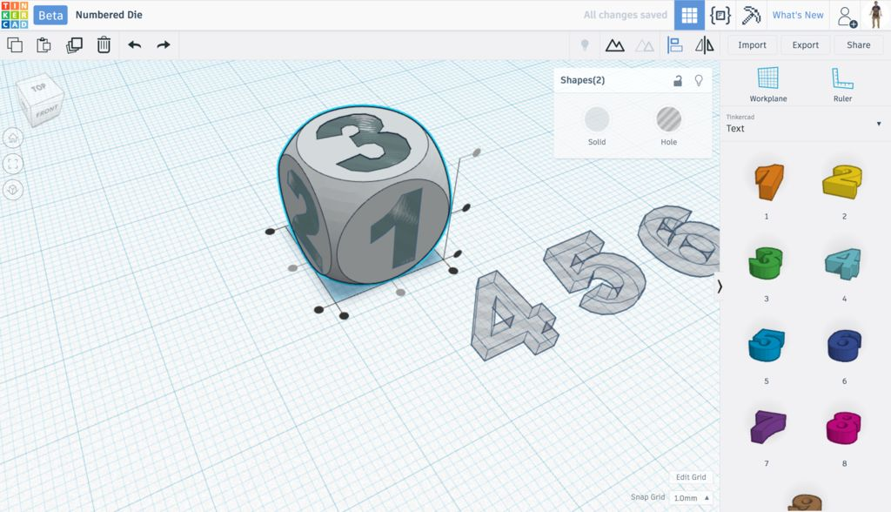
试一试：第③面，2 或 C
3 分钟
空白面朝上
刻自己的第三项
Union，再打勾
官方操作示例，按左侧任务刻
70–73 min
29
Notes:
时间：70–73分钟，停留3分钟
环节：第二组与最后一组相对面
三分钟制作③。老师检查是否误把90度当作累计朝向，或仅旋转视角。内容按③格，完成Union再勾③；不要在同一个物理面第二次刻内容。
练习：3 分钟第三面制作
检查点：③物理面完成，已Union，第二对的另一面仍未刻。
官方数字骰图演示多面凹刻，面上1/2/3仅作操作参考，具体顺序仍以本课1/6/2/5/3/4和六格单为准。统一参数为教学建议：骰体30×30×30mm，Radius值2，Steps10。每面图案占中心约18×18mm。孔工具高2mm、向内0.8mm。孔底部在顶面临时工作平面读数中为-0.8mm；只有恢复原蓝色工作平面、骰体底部为0时才是绝对Z=29.2mm。Snap Grid设0.1mm。下沉之后不要再按D，否则孔工具又回到表面，刻不进去。每面先Union Group（Ctrl+G），不要用Bundle代替。翻面顺序按三组对面推进，制作步骤①②③④⑤⑥分别刻1、6、2、5、3、4；选择骰为A、B、C、D、星形自选、问号再掷。每次先W恢复原蓝色工作平面，再选已Union的整颗骰子，按需要绕水平轴翻90或180度，D落地，检查新顶面为空白，再W设新顶面。角度是本次转动量；官方确认角度框可以输入数值，但当前字段初始读数需教师课前确认，不能把全局绝对角度当成连续增量脚本。D只落地，不会自动把斜骰摆正。
教学资料来源：
https://www.tinkercad.com/blog/1-hour-print-dice
图片与动画来源：
dice%20process%202.jpg
https://www.tinkercad.com/blog/1-hour-print-dice
原图：https://images.ctfassets.net/jl5ii4oqrdmc/3rDC6jPZ4zRWnfcspmPnIa/cd7677af88e9c38adc3d86e2d0b60e92/dice_20process_202.jpg
官方原图。界面截图为该教程示例，参数按本课演示。

Slide 30
第四面：简单形状拼表情
两个小圆柱：眼睛
一个小圆柱：嘴巴
全改成孔，再合并
沿刚才的轴翻 180°
本面刻 5、D 或你的表情
先做圆洞嘴，弧线是拓展
73–75 min
30
Notes:
时间：73–75分钟，停留2分钟
环节：第二组与最后一组相对面
③到④：Union后恢复蓝地面，沿刚才同一水平轴输入本次180度，D落平，确认顶部空白再W设新顶面。数字刻5，不是步骤号4；选择骰刻D。Hole高2、向内0.8、Union。第二组数字对面为2/5。
检查点：④与③相对；顶部未做，计划内容为5或D。
第④面是第③面的对面，沿同一轴翻180度，数字5或字母D。表情路线两只圆眼加一只圆嘴可成惊讶脸，三个孔工具都高2mm、同时下沉0.8mm后与骰体Union。图中弧线笑嘴是可选拓展，不要求初学者现场雕弧线；孔之间要留材料，别把眼嘴扩大到圆角外。统一参数为教学建议：骰体30×30×30mm，Radius值2，Steps10。每面图案占中心约18×18mm。孔工具高2mm、向内0.8mm。孔底部在顶面临时工作平面读数中为-0.8mm；只有恢复原蓝色工作平面、骰体底部为0时才是绝对Z=29.2mm。Snap Grid设0.1mm。下沉之后不要再按D，否则孔工具又回到表面，刻不进去。每面先Union Group（Ctrl+G），不要用Bundle代替。翻面顺序按三组对面推进，制作步骤①②③④⑤⑥分别刻1、6、2、5、3、4；选择骰为A、B、C、D、星形自选、问号再掷。每次先W恢复原蓝色工作平面，再选已Union的整颗骰子，按需要绕水平轴翻90或180度，D落地，检查新顶面为空白，再W设新顶面。角度是本次转动量；官方确认角度框可以输入数值，但当前字段初始读数需教师课前确认，不能把全局绝对角度当成连续增量脚本。D只落地，不会自动把斜骰摆正。
教学资料来源：
https://www.tinkercad.com/blog/1-hour-print-dice
https://www.tinkercad.com/help-center/workplane-tool
https://www.tinkercad.com/blog/bundles
图片与动画来源：
圆角骰子结构示意
AI生成的教学结构示意图；不是Tinkercad界面，也不是实际打印照片
形状与凹刻用于解释原理，不以图片像素测量本课尺寸。

Slide 31
试一试：第二对面完成
3 分钟
2 / 5
第④面刻 5 或 D
看见凹槽，Union 完成
对照第③、第④格
合并 回蓝地面 翻整颗 D落平 W设新面
75–78 min
31
Notes:
时间：75–78分钟，停留3分钟
环节：第二组与最后一组相对面
三分钟完成④并Union。用伙伴检查确认③④相对，数字2/5的和为7。非数字主题只需确认各物理面按计划完成；内容有意相同可以接受，不用强行改成六种不同结果。
练习：3 分钟第四面制作
检查点：两组相对面已经完成，剩最后一对空白面。
统一参数为教学建议：骰体30×30×30mm，Radius值2，Steps10。每面图案占中心约18×18mm。孔工具高2mm、向内0.8mm。孔底部在顶面临时工作平面读数中为-0.8mm；只有恢复原蓝色工作平面、骰体底部为0时才是绝对Z=29.2mm。Snap Grid设0.1mm。下沉之后不要再按D，否则孔工具又回到表面，刻不进去。每面先Union Group（Ctrl+G），不要用Bundle代替。翻面顺序按三组对面推进，制作步骤①②③④⑤⑥分别刻1、6、2、5、3、4；选择骰为A、B、C、D、星形自选、问号再掷。每次先W恢复原蓝色工作平面，再选已Union的整颗骰子，按需要绕水平轴翻90或180度，D落地，检查新顶面为空白，再W设新顶面。角度是本次转动量；官方确认角度框可以输入数值，但当前字段初始读数需教师课前确认，不能把全局绝对角度当成连续增量脚本。D只落地，不会自动把斜骰摆正。
教学资料来源：
https://www.tinkercad.com/blog/bundles
https://www.tinkercad.com/blog/1-hour-print-dice
图片与动画来源：

Slide 32
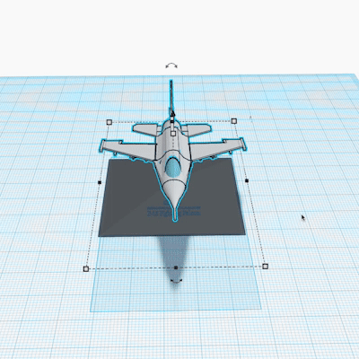
第五面：字母、短词或星形
换另一条水平轴
翻 90°，找到空白面
本面刻 3 或星形
星形代表：我自己选
也可用短词：GO、YES、NO
78–81 min
32
Notes:
时间：78–81分钟，停留3分钟
环节：第二组与最后一组相对面
④到⑤：这里才换另一条水平轴。先恢复蓝地面，沿与前一条不同的水平轴输入本次90度，D落平，确认顶部空白，再W设新顶面。若顶部已有图案，先撤销并找正确轴，不能继续刻。数字刻3；选择骰刻已验证的★，表示自选。具体字符不可用时用预备的几何图案。
检查点：⑤是最后一组中的空白面，旋转轴确实换过。
已有前两组对面，本次换另一条水平轴翻90度，找到剩余空白面之一。数字3，选择骰用星形。素材星形也需设Hole并调孔高2、下沉0.8。GIF示范Shift精确45度步进，90度是两档。短词最多2至3个字母优先；中文由老师课前转轮廓SVG。每面可按自己的用途选择内容，图示的三种短词不是额外的第7/8/9面。统一参数为教学建议：骰体30×30×30mm，Radius值2，Steps10。每面图案占中心约18×18mm。孔工具高2mm、向内0.8mm。孔底部在顶面临时工作平面读数中为-0.8mm；只有恢复原蓝色工作平面、骰体底部为0时才是绝对Z=29.2mm。Snap Grid设0.1mm。下沉之后不要再按D，否则孔工具又回到表面，刻不进去。每面先Union Group（Ctrl+G），不要用Bundle代替。翻面顺序按三组对面推进，制作步骤①②③④⑤⑥分别刻1、6、2、5、3、4；选择骰为A、B、C、D、星形自选、问号再掷。每次先W恢复原蓝色工作平面，再选已Union的整颗骰子，按需要绕水平轴翻90或180度，D落地，检查新顶面为空白，再W设新顶面。角度是本次转动量；官方确认角度框可以输入数值，但当前字段初始读数需教师课前确认，不能把全局绝对角度当成连续增量脚本。D只落地，不会自动把斜骰摆正。
教学资料来源：
https://www.tinkercad.com/help-center/rotating-shapes
https://www.tinkercad.com/blog/tinkertip-rotating-inner-ring-vs.-outer-ring
https://www.tinkercad.com/blog/rotation-improvement
https://www.tinkercad.com/help-center/text-shape
https://www.tinkercad.com/help-center/importing-2d-designs
图片与动画来源：
rotate Shift snap45
https://www.tinkercad.com/blog/rotation-improvement
原图：https://images.ctfassets.net/jl5ii4oqrdmc/J5YlvNPga9aeYK6f6cSo8/a49671b727b57d3b80d7aea242ec8f38/rotate_Shift_snap45.gif
官方Shift旋转45°步进GIF，演示可停到-90°。

Slide 33
试一试：第⑤面完成
3 分钟
刻数字 3 或星形
不要再刻旧的面
Union 后勾第⑤格
图中角度是示例，课堂本次翻 90°
81–84 min
33
Notes:
时间：81–84分钟，停留3分钟
环节：第二组与最后一组相对面
三分钟完成⑤并Union。确认最后一格应填4或?再掷。数字3与4将在相对两面。用已完成的图案定位，接下来只做⑤的空白相对面。
练习：3 分钟第五面制作
检查点：⑤完成，唯一未做的物理面位于它的相对侧。
官方图的-45度只显示量角器工具，不是本课目标角度。实际本次需准确转90度，确认空白面并按D落地。不要给已刻旧面添新图来代替第⑤物理面。统一参数为教学建议：骰体30×30×30mm，Radius值2，Steps10。每面图案占中心约18×18mm。孔工具高2mm、向内0.8mm。孔底部在顶面临时工作平面读数中为-0.8mm；只有恢复原蓝色工作平面、骰体底部为0时才是绝对Z=29.2mm。Snap Grid设0.1mm。下沉之后不要再按D，否则孔工具又回到表面，刻不进去。每面先Union Group（Ctrl+G），不要用Bundle代替。翻面顺序按三组对面推进，制作步骤①②③④⑤⑥分别刻1、6、2、5、3、4；选择骰为A、B、C、D、星形自选、问号再掷。每次先W恢复原蓝色工作平面，再选已Union的整颗骰子，按需要绕水平轴翻90或180度，D落地，检查新顶面为空白，再W设新顶面。角度是本次转动量；官方确认角度框可以输入数值，但当前字段初始读数需教师课前确认，不能把全局绝对角度当成连续增量脚本。D只落地，不会自动把斜骰摆正。
教学资料来源：
https://www.tinkercad.com/help-center/rotating-shapes
https://www.tinkercad.com/blog/rotation-improvement
图片与动画来源：
Rotating Shapes
https://www.tinkercad.com/help-center/rotating-shapes
原图：https://images.ctfassets.net/jl5ii4oqrdmc/2tS8NpiyzpMDMy3R1S7N1r/c09897d7a3873f3da2e5a68d949f6bea/2-1-Rotating_Shapes.jpg
官方原图。界面截图为该教程示例，参数按本课演示。

Slide 34
最后一组对面，还差一面
?
沿刚才的轴翻 180°
本面刻 4 或 ?
? 代表：再掷一次
先看实际六面，再看六格单
84–86 min
34
Notes:
时间：84–86分钟，停留2分钟
环节：第二组与最后一组相对面
⑤到⑥：沿刚才的新水平轴输入本次180度，仍然先Union、恢复蓝地面、整颗旋转、D落平、确认空白、W新顶面。数字刻4，选择骰刻?表示再掷。此面与⑤相对，三组相对面全部完成。
检查点：最后一张未制作的物理面已到顶部，与⑤相对。
第⑥面与第⑤面相对。该轴翻180度，数字4或问号，选题骰最后结果是再掷一次。问号字体若不支持，改一个课前验证的几何符号并写清规则。此处的大问号是要制作的内容示例，不是待填占位符。统一参数为教学建议：骰体30×30×30mm，Radius值2，Steps10。每面图案占中心约18×18mm。孔工具高2mm、向内0.8mm。孔底部在顶面临时工作平面读数中为-0.8mm；只有恢复原蓝色工作平面、骰体底部为0时才是绝对Z=29.2mm。Snap Grid设0.1mm。下沉之后不要再按D，否则孔工具又回到表面，刻不进去。每面先Union Group（Ctrl+G），不要用Bundle代替。翻面顺序按三组对面推进，制作步骤①②③④⑤⑥分别刻1、6、2、5、3、4；选择骰为A、B、C、D、星形自选、问号再掷。每次先W恢复原蓝色工作平面，再选已Union的整颗骰子，按需要绕水平轴翻90或180度，D落地，检查新顶面为空白，再W设新顶面。角度是本次转动量；官方确认角度框可以输入数值，但当前字段初始读数需教师课前确认，不能把全局绝对角度当成连续增量脚本。D只落地，不会自动把斜骰摆正。
教学资料来源：
https://www.tinkercad.com/help-center/rotating-shapes
https://www.tinkercad.com/blog/rotation-improvement
https://www.tinkercad.com/help-center/text-shape
https://www.tinkercad.com/help-center/importing-2d-designs
图片与动画来源：

Slide 35

试一试：六面，全部完成！
4 分钟
本面刻 4 或 ?
Union，第⑥格打勾
从六个方向看一遍
示意图只看见三面，实物要检查六面
86–90 min
35
Notes:
时间：86–90分钟，停留4分钟
环节：第二组与最后一组相对面
四分钟完成⑥并Union，再转视角看六张物理面。恢复蓝地面并D落平。数字示范三对为1/6、2/5、3/4；选择示例为A/B、C/D、★/?。内容可按玩法重复，但同一物理面不能重复加工来冒充两面完成。
练习：4 分钟第六面制作与初查
检查点：六张物理面都完成并对上规划单，三组相对面关系正确。
不是在屏幕里只看到三个面就交作业。转视角或翻整颗查看全部六面，按照纸上内容一项项核对。完成数字骰三组对面1/6、2/5、3/4；选择骰六项A/B/C/D/自选/再掷。图为结构示意，不是本课每个朝向的实测截图。统一参数为教学建议：骰体30×30×30mm，Radius值2，Steps10。每面图案占中心约18×18mm。孔工具高2mm、向内0.8mm。孔底部在顶面临时工作平面读数中为-0.8mm；只有恢复原蓝色工作平面、骰体底部为0时才是绝对Z=29.2mm。Snap Grid设0.1mm。下沉之后不要再按D，否则孔工具又回到表面，刻不进去。每面先Union Group（Ctrl+G），不要用Bundle代替。
教学资料来源：
https://mathworld.wolfram.com/Dice.html
图片与动画来源：
圆角骰子结构示意
AI生成的教学结构示意图；不是Tinkercad界面，也不是实际打印照片
形状与凹刻用于解释原理，不以图片像素测量本课尺寸。

Slide 36
选择一个设计挑战
基础
进阶
挑战
六面完成
数字清楚
用点数或表情
讲清使用规则
短词、图案组合
做自己的玩法
先完成六面，再调整细节
90–91 min
36
Notes:
时间：90–91分钟，停留1分钟
环节：分层创作
数字版三组对面已经自然和为7，不再把它当额外强制挑战。基础学生补齐六张面；进阶完善先前规划的主题；挑战可设计内容重复带来的玩法，例如一种动作出现两次。不要把已刻数字全部改掉，有新想法可用空白底坯另做。
检查点：选择一项现实优化，保持六面完整与原玩法一致。
依据最初的路线完善，不要求返工凹刻。后段优先补漏面、提高可读性，不能无成本把已刻数字换成另套文字；需要第二颗骰子时保留已完成成品，在备用底坯另做。
教学资料来源：
图片与动画来源：

Slide 37
骰子设计工作室
14
六面都有内容
图案刻得清楚
每面能放稳
分钟自主完善
最后 3 分钟：停止新增，准备互查
91–105 min
37
Notes:
时间：91–105分钟，停留14分钟
环节：分层创作
前5分钟优先帮助没有完成六面的学生；中间6分钟指导清晰度、凹刻连接和遗漏修复；最后3分钟停止加内容，准备检查。已有六个数字的学生可做一面额外小纹样或用备用底坯实验，不安排整颗从头重做。刻错且难以安全撤回时，老师协助恢复最近正确版本或使用相应进度模板。
练习：14 分钟独立完成与优化
检查点：每位学生至少有一颗六面完整的可用模型。
静态14分钟练习提示页，教师另设计时。前5分钟帮助未完成六面的学生；中6分钟调整布局和规则；最后3分钟停止新增准备互查。不要为了好看把骰体拉成不等长形状。
教学资料来源：
图片与动画来源：

Slide 38
交付前，过四关
六面齐全
每面刻得清楚
图案没有凸出来
六个面都能落稳
数字骰再查：1 / 6、2 / 5、3 / 4
105–107 min
38
Notes:
时间：105–107分钟，停留2分钟
环节：检查与修复
检查六张物理面，不要求所有内容彼此不同。每张面按规划完成；数字示例按三组对面核对，主题内容有意重复允许。确认全是凹刻，保留落稳平面，孔工具已Union，旁边测试件不会一起导出。
检查点：能按六面完整、凹刻、落稳、无碎片四项检查。
检查每个凹槽实际形成，顶面不能有遗留孔工具，底部六面各有足够平面。检查不把圆角面顶面全刻穿。自制骰的去料、填充、外形和打印方向可能影响结果，仅作为游戏和试掷实验，不承诺严格等概率。
教学资料来源：
https://mathworld.wolfram.com/Dice.html
https://www.tinkercad.com/help-center/best-practices-for-3d-printing-tinkercad-models
图片与动画来源：
圆角骰子结构示意
AI生成的教学结构示意图；不是Tinkercad界面，也不是实际打印照片
形状与凹刻用于解释原理，不以图片像素测量本课尺寸。

Slide 39
搭档检查，修好再交
5 分钟
① 完成？ | ③ 完成？ | ⑤ 完成？
② 完成？ | ④ 完成？ | ⑥ 完成？
看六面
对六格
找一处能更好
先看模型，再勾纸上的格
107–112 min
39
Notes:
时间：107–112分钟，停留5分钟
环节：检查与修复
前两分钟伙伴实际转看六张物理面，对照①–⑥格；后三分钟修复。数字例核对1/6、2/5、3/4，选择例核对A/B/C/D/自选/再掷。允许主题内容按玩法重复，要防的是同一物理面重复刻而另面漏掉。老师处理刻深、残余孔工具、相邻面破损问题。
练习：5 分钟互查与修复
检查点：六格与六张物理面对应，三组对面路线正确，模型落平。
前2分钟伙伴互查、后3分钟修复。规划单的六格对应实际六张物理面；允许按玩法故意重复内容，但不能无意重复刻同一张物理面而漏一面。如果图案看不到凹槽，检查是否下沉后又D、选错Hole/实体、只做了Bundle。统一参数为教学建议：骰体30×30×30mm，Radius值2，Steps10。每面图案占中心约18×18mm。孔工具高2mm、向内0.8mm。孔底部在顶面临时工作平面读数中为-0.8mm；只有恢复原蓝色工作平面、骰体底部为0时才是绝对Z=29.2mm。Snap Grid设0.1mm。下沉之后不要再按D，否则孔工具又回到表面，刻不进去。每面先Union Group（Ctrl+G），不要用Bundle代替。
教学资料来源：
https://www.tinkercad.com/blog/bundles
https://www.tinkercad.com/blog/1-hour-print-dice
https://www.tinkercad.com/help-center/drop-to-workplane
https://www.tinkercad.com/blog/tinkertip-d-is-for-drop
图片与动画来源：

Slide 40
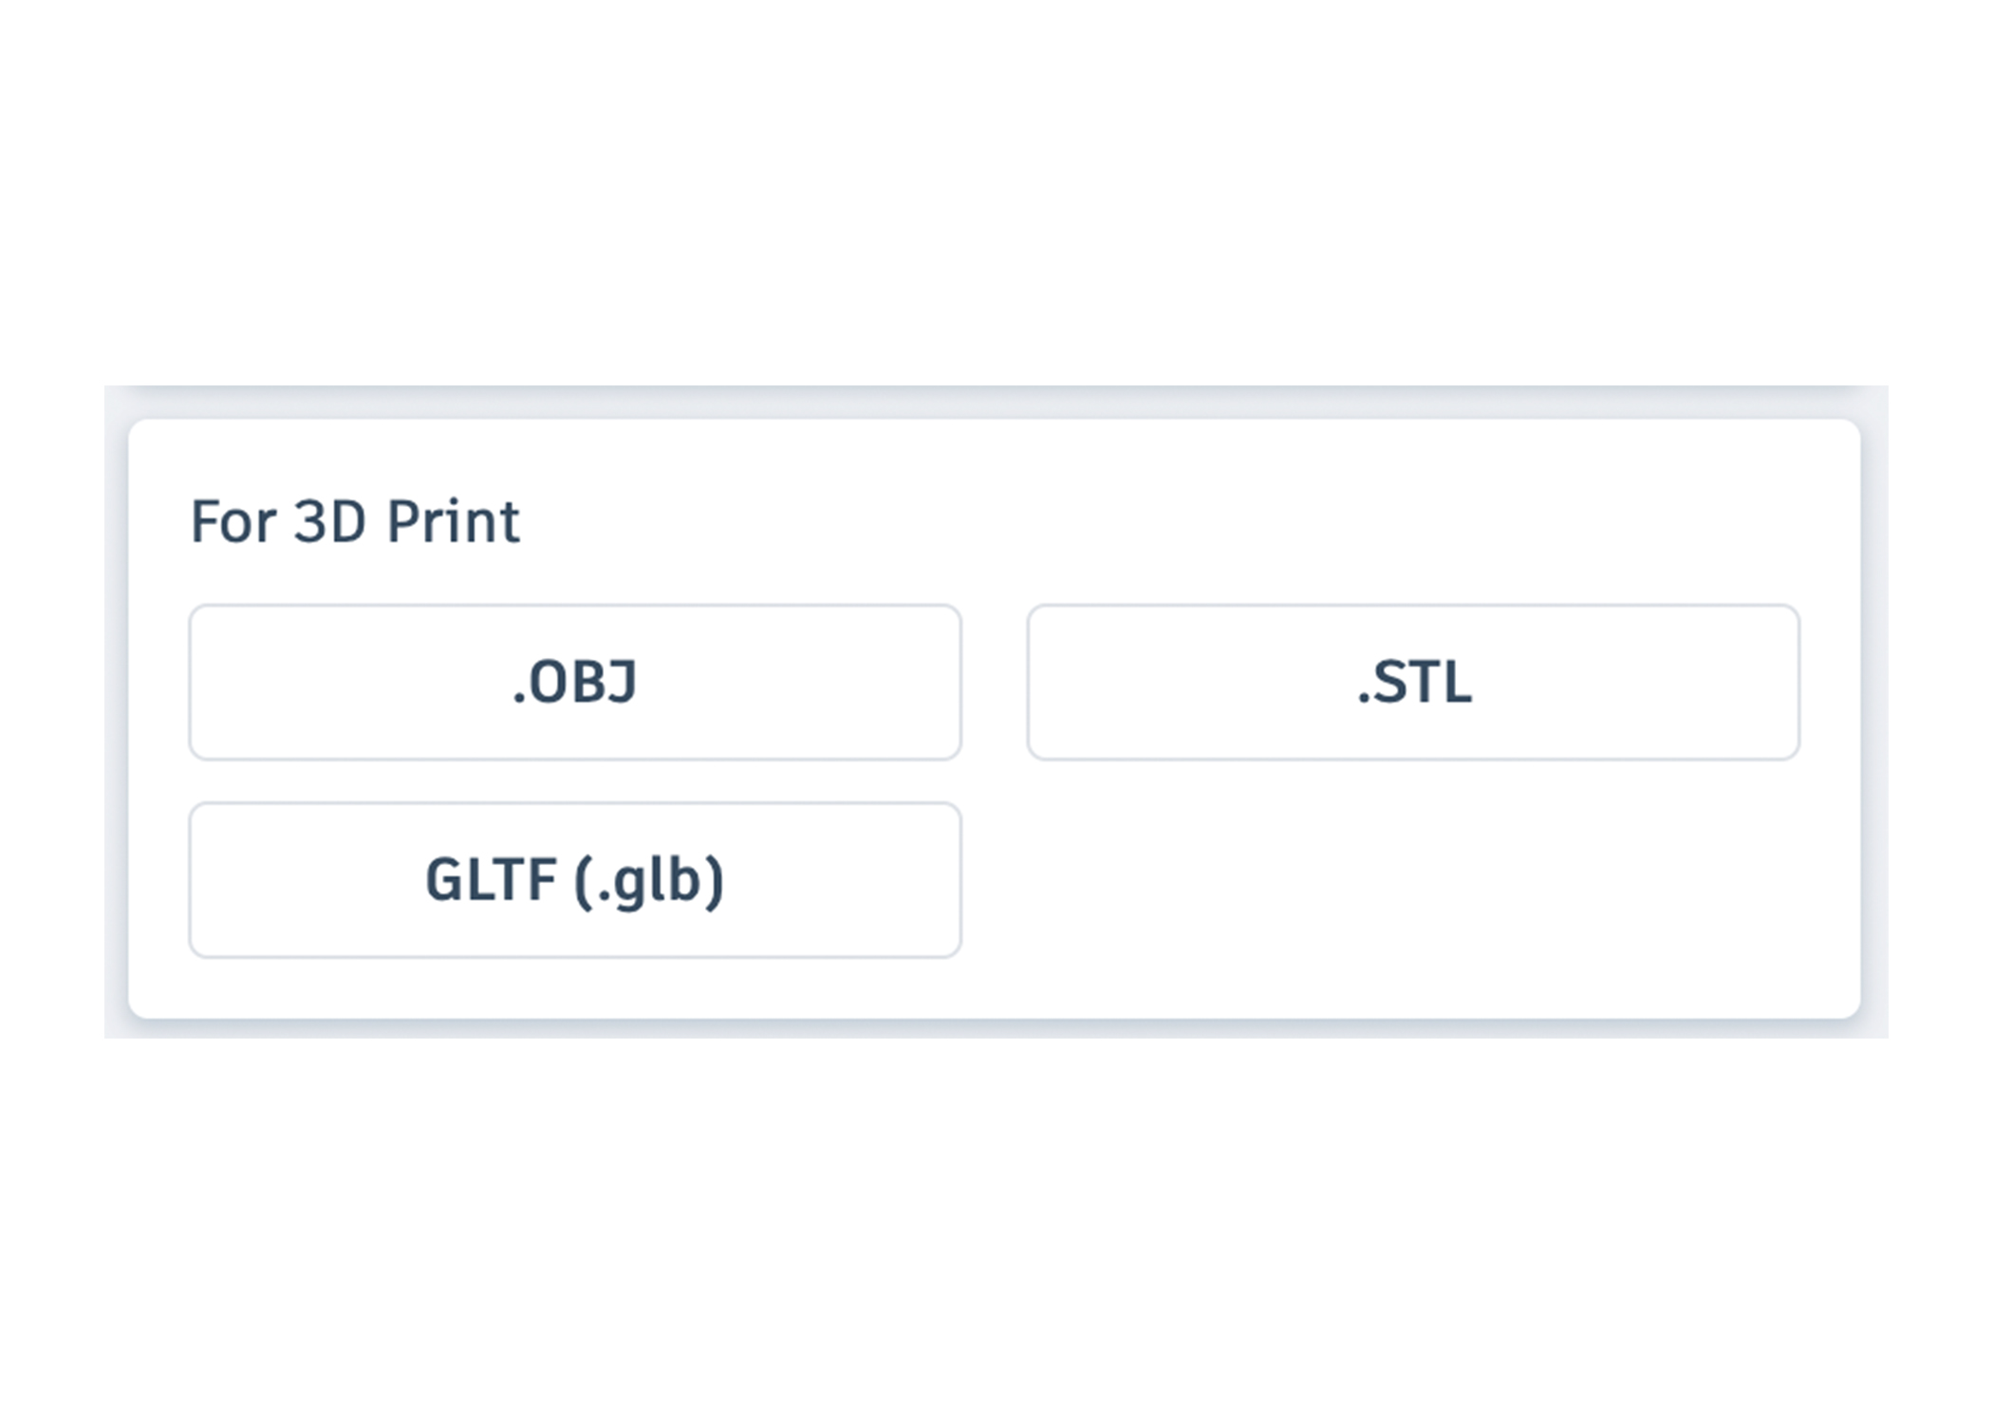
导出你的骰子
只选最终成品
Export（导出）
STL
班级_姓名拼音_骰子
STL 不包含屏幕配色
112–115 min
40
Notes:
时间：112–115分钟，停留3分钟
环节：导出
只选最终骰子导出，不带备用底坯或旁边的数字孔工具。按班级_姓名拼音_骰子命名与提交。STL不含颜色；老师课后在切片软件检查尺寸、凹刻、薄弱处和打印方向，再安排打印。设备不能下载时用已测试的课堂提交方式。
练习：3 分钟导出与提交
检查点：老师得到能对应学生姓名的最终模型文件或设计提交。
导出Only selected shapes（若显示），不要包含备用底坯或旁边孔工具。课堂收集方式先用学生设备实测。老师课后复核尺寸、所有朝下凹槽是否可打印、支撑和打印方向。建议先试印一颗再批量打印，不承诺30mm骰子一小时能完成。
教学资料来源：
https://www.tinkercad.com/help-center/best-practices-for-3d-printing-tinkercad-models
图片与动画来源：
exporting models for 3d printing
https://www.tinkercad.com/help-center/exporting-3d-models-for-3d-printing
原图：https://images.ctfassets.net/jl5ii4oqrdmc/3pmBgwGnka4LRpVj2ZA62z/3f93d5cfef6b7d87ba732c8cdb196c9c/2-6___exporting_models_for_3d_printing.jpg
复用官方教学原图；按骰子课参数演示，不是骰子模型专属界面。

Slide 41
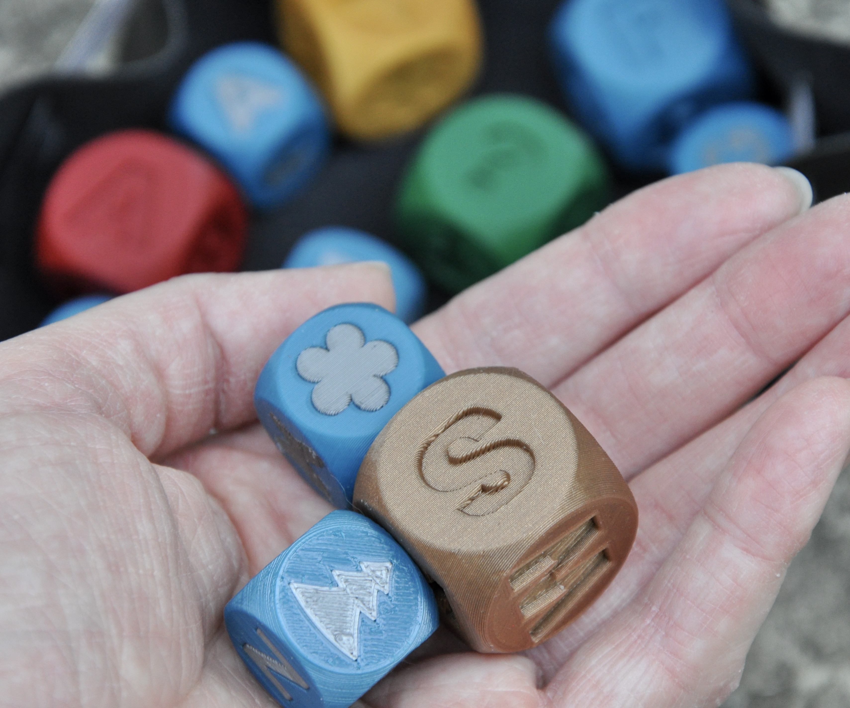
我的骰子，怎么玩？
它帮我……
掷到……就……
把你的规则说给同桌听
115–118 min
41
Notes:
时间：115–118分钟，停留3分钟
环节：分享与回顾
邀请2–3人各用30秒说自己的用途和规则；其余同学给伙伴看屏幕并说明一种结果。不要假装未打印的模型已经是实物。让展示回到开场的问题：它能帮人做什么？
检查点：每位学生能解释自己的六面内容对应什么玩法。
图为官方打印案例，不是本班已经完成的实物。两三人各分享约30秒，其余同桌展示模型、读出一条玩法。
教学资料来源：
图片与动画来源：
DSC_0635.jpeg
https://www.tinkercad.com/blog/1-hour-print-dice
原图：https://images.ctfassets.net/jl5ii4oqrdmc/61V9780O6ohmooBb99iQ8b/6dcdcbd94a4ca250e5605bd77c3c933d/DSC_0635.jpeg
官方原图。界面截图为该教程示例，参数按本课演示。

Slide 42
会翻面，就能做更多
我会做圆角
我会把图案刻进去
我会检查六张不同的面
下次拿到实物，再试掷、观察、改进
118–120 min
42
Notes:
时间：118–120分钟，停留2分钟
环节：分享与回顾
回顾：每完成一面先Union，再恢复蓝地面、按本次转角翻到未做面、D落平、W设新顶面。今天按三组相对面完成整颗骰子。学生说一项相较铭牌新增的本领，确认提交，说明课后打印并整理设备。
检查点：学生能说出至少一项相对上次铭牌新增的技能。
用手指做技能自评，确认提交。重述新本领：恢复地面、翻模型、D落平、W设新面、刻完Union。后续打印安排按老师班级情况说明，不假定已经打印。
教学资料来源：
图片与动画来源：
圆角骰子结构示意
AI生成的教学结构示意图；不是Tinkercad界面，也不是实际打印照片
形状与凹刻用于解释原理，不以图片像素测量本课尺寸。

